Slide 1


BÁO CÁO KỸ THUẬT (Tuần 29: 14/07/2025 – 20/07/2025)

Slide 2
TỔNG HỢP AOG, DELAY VÀ GTB/ATB/DIV

Slide 3
ATB/GTB COMPARISON

Slide 4
CÁC SỰ KIỆN ATB/GTB/DIV
RTO: 00 ATB: 01 GTB: 02 DIV: 00
A/C | STA | FLIGHT NO | ROUTE | DATE | EVENT | REASON | ACTION TAKEN | ATA | Engineering Assessment
A604 | SGN | VN648 | SGNMNL | 23:50 17/07/2025 | OGTB | [GTB] AFT CARGO HEAT FAULT, AFT CARGO ISO VALVE FAULT AFTER PUSHBACK CAPT REPORT VIA VHF: AFT CARGO HEAT FAULT, AFT CARGO ISO VALVE FAULT. TSV ADVICE RESET BUT NIL HELP. A/C CARRING LIVE ANIMALS. CAPT DECIDED GTB FOR RECTIFY. | 00:15 AFTER PUSHBACK CAPT REPORT VIA VHF: AFT CARGO HEAT FAULT, AFT CARGO ISO VALVE FAULT. TSV ADVICE RESET BUT NIL HELP. A/C CARRING LIVE ANIMALS. CAPT DECIDED GTB FOR RECTIFY 00:30 RESET C/B SATIS. MSG GONE 00:40 DUE TO A/C CARRING LIVE ANIMALS; DEFECT HAPPEN AGAIN, MCC ISSUED WO 7560879 ROB CONTROLLER HEAT FROM A509 TO SERVICE A604 01:10 FINAL ACTION: RPLD CONTROLLER HEAT 10HC (ROBBED FROM A509 TO SERVICE A604). CHECK SATIS 01:12 DOORS CLOSED TIMELINE (LCT) EVENT CLOSED ACTION: RPLD CONTROLLER HEAT 10HC (ROBBED FROM A509 TO SERVICE A604). CHECK SATIS. TOTAL DELAY 87 MINS, TECH DELAY 30 MINS (DELAY KT 00:40-01:10) |  | Khối CHC trên A604 đã khai thác được hơn 27k FH và chưa hỏng lần nào. Theo thống kê hỏng hóc thì khối CHC 600611-00-601 trong 05 năm gần đây chỉ tháo năm 2023 (5 lần) và 2025 (2 lần). Hiện AIB không có topic nào liên quan đến ĐTC của khối này và không có chương trình nâng cấp. Ngoài ra do chuyến bay có chở động vật tươi sống nên tàu phải quay lại để khắc phục. Tiếp tục theo dõi thêm
A890 | SGN | VN246 |  | 11:50 19/07/2025 | OGTB | DURING PUSHBACK CANNOT START ENG 2 A/C WAS TOWED BACK TO BAY 34 BY TRACTOR CHECK ENG 2 FOUND STARTER DAMAGED, NIL SPARE AT SGN | DUE TO A890 AOG “ENG 2 CAN NOT START” OCC CHANGE A888 FLY VN246 INSTEAD OF A890. A888 VN246 TOTAL DELAY: 163 MINS, DELAY KT: 37 MINS |  | A890#2 ESN 21136 Sau khi tàu bay quay lại bãi 34, VAECO đã T/S và xác định hỏng hóc Starter động cơ số 2. Hỏng hóc Starter đã xảy ra nhiều lần trên đội bay VNA, xuất hiện từ khi mới nhận tàu, vẫn được NSX xác định nguyên nhân do lỗi Oil Servicing, thừa hoặc thiếu oil đều sẽ gây ra hỏng hóc. Đối với Starter tàu A890: dù khối đã được sử dụng trong thời gian dài (TSO = 28284 FH), tuy nhiên trước khi thay động cơ và thực hiện Oil Servicing ngày 17/07 khối hoạt động bình thường, kiểm tra MCD tần suất không phát hiện hỏng hóc. Sau đó 02 ngày vào 19/07 trong event A890, kiểm tra MCD đã phát hiện nhiều mạt kim loại. Hiện tượng này giống với một số hỏng hóc Starter trước đây do lỗi Oil Servicing, do đó nghi ngờ hỏng hóc trên A890 có cùng nguyên nhân. Hiện NSX đưa ra giải pháp phòng ngừa duy nhất là đảm bảo việc Service Oil được thực hiện chuẩn xác. Tất cả các khuyến cáo của NSX đều đã được VNA/VAECO tuân thủ. VNA đã phối hợp với VAECO ban hành TM yêu cầu thực hiện quy trình Servicing chặt hơn so với AMM. Mặc dù góp phần giảm được số sự vụ, tuy nhiên vẫn không phòng tránh được hoàn toàn vấn đề. Từ 09/12/24 VNA đã triển khai chương trình kiểm tra tăng cường Starter MCD với tần suất 375FH với mục tiêu phát hiện sớm rủi ro hỏng hóc để gửi Starter đi bảo dưỡng sớm và đã có hiệu quả: phát hiện sớm và chủ động thay thế 2 trường hợp Starter hỏng trên tàu A896 (T4/2025) và A891 (T5/2025); đồng thời từ tháng 12/2024 đến 07/2025 chỉ có trường hợp A890 gây OI. Tuy nhiên các khối Starter gửi đi sửa chữa vẫn phát hiện hỏng hóc nặng, do đó từ 17/07/25 VNA đã yêu cầu tăng tần suất kiểm tra chủ động MCD thành 250 FH

Slide 5
CÁC SỰ KIỆN ATB/GTB/DIV
RTO: 00 ATB: 01 GTB: 02 DIV: 00
A/C | STA | FLIGHT NO | ROUTE | DATE | EVENT | REASON | ACTION TAKEN | ATA | Engineering Assessment
B221 | SGN | OV8057 | SGN-VCS | 14:00 20/07/2025 | IFTB | CAPT INFORM THE AFCS (AUTOMATIC FLIGHT CONTROL SYSTEM) IS CURRENTLY MALFUNCTIONING INTERMITTENTLY, DEFECT CAN BE RAISE MEL AND WEATHER CONDITIONS AT VCS ARE DETERIORATING AND DO NOT MEET THE MINIMUM REQUIRED FOR A SAFE LANDING. CAPT DECIDED ATB TO SGN A/C ATB CAPT REPORT: AP DISCONNECT AND DADC INVALID (DEFECT CAN BE APPLY MEL), CAPT DECIDED ATB TO SGN DUE TO BAD WEATHER AT VCS STATION, A/C CAN NOT LANDING , | AFCS COMPUTER RPLD |  | Nguyên nhân: Hỏng hóc AFCS có 2 nguyên nhân chính: Do máy tính AFCS cao tuổi, hỏng hóc do các linh kiện như tụ điện, điện trở… bị lão hoá, thông thường khối có TSN/CSN khoảng 20000FH/23000FC sẽ hỏng do lão hóa. B221 có TSN/CSN 21029FH/24812FC Hỏng hóc intermittent hoặc NFF: + Khả năng hỏng hóc chập chờn do hỏng dây điện vị trí 5024VC & 5045VC + Auto Pilot (AP) actuator connectors có thể bị heavily corroded Giải pháp: Với thiết bị cao tuổi, hiện không có giải pháp triệt để, khi hỏng có thể Raise MEL tiếp tục khai thác Với hỏng hóc intermitten hoặc NFF: + Đã triển khai EOD-ATR-22-00-0001-R00 theo S0071824 để kiểm tra và sửa chữa vị trí 5024VC & 5045VC nếu cần, đã thực hiện xong (tàu cuối – B221 23/6/25, không phát hiện bất thường) + Thực hiện MP ATR-A-22-16-XX-00ZZZ-281Z-A Scheduled inspection of the auto pilot (AP) actuators, connectors and cables theo AMP tần suất 01 năm (B221 thực hiện 5/1/25) => Với môi trường khai thác hiện tại của tàu ATR, Ban KT sẽ làm việc với VAECO để đánh giá giảm tần suất này xuống 06 tháng nếu cần

Slide 6
CÁC CHUYẾN BAY DELAY ĐẦU NGÀY VÀ DELAY DO THAY LỐP
CÁC CHUYẾN BAY DELAY ĐẦU NGÀY
NO | FLEET | A/C | DELAY DATE | STA | DELAY MINUTES | FLIGHT NO | ROUTINE | DELAY DESC | DELAY ACTION
Nil
CÁC CHUYẾN BAY DELAY DO THAY LỐP (Không tính vào chỉ số delay)
NO | FLEET | A/C | DELAY DATE | STA | DELAY MINUTES | FLIGHT NO | ROUTE | DELAY DESC | DELAY ACTION
1 | A320 | A514 | 15/07/2025 13:00 | SGN | 14 | VN7266 | SGN-THD | TRANSIT CHECK FOUND MW #2 INNER SHOULDER CORD EXPOSED, REMAINING SHOULDER GROOVE DEPTH IS 1,2mm | MW #2 REPLACED, CHECK SATIS TOTAL DELAY 42 MINS, TECH DELAY 0 MINS A/C ARRIVAL LATE 14 MINS AND SHORT TRANSIT
2 | B787 | A865 | 15/07/2025 21:20 | SGN | 26 | VN220 | - | T/X CHECK FOUND MW #8 OUTER SHOULDER CORD EXPOSED | C/O REPLACED MW#8 SATIS. A/C SERVICEABLE</p> DELAY: 26 MINS, TECH: 0 MINS
3 | A321 | A610 | 15/07/2025 23:40 | SGN | 9 | VN350 | SGN-FUK | T/X CHECK FOUND MW #4 OUTER SHOULDER CORD EXPOSED | ACTION: C/O REPLACED MW#4 SATIS. A/C SERVICEABLE</p> MW #4 EVENT CLOSED TOTAL DELAY: 9 MINS, TECH: 0 MIN
4 | A321 | A332 | 17/07/2025 17:10 | SGN | 20 | VN580 | SGN-KHH | T/X FOUND RH NW WORN TO LIMIT CENTER GROOVE DEPTH REMAINING LESS THAN 0 MM. SHORT T/X : FROM 17:10-17:40 | FINAL ACTION: C/O RPLD RH NW SATIS. TOTAL DELAY 20 MINS. TECH DELAY 0 MIN, A/C ARRIVAL LATE: 16 MINS
5 | B787 | A865 | 18/07/2025 00:41 | SGN | 7 | VN422 | SGN-PUS | T/X FOUND MW #5 INNER SHOULDER CORD EXPOSED.REMAINING SHOULDER GROOVE DEPTH 0.8MM | ACTION: C/O RPLD MW#5 SATIS. A/C SERVICEABLE TOTAL DELAY 7 MINS. TECH DELAY 0 MIN, A/C ARRIVAL LATE: 12 MINS
6 | B787 | A873 | 18/07/2025 23:00 | SGN | 70 | VN265 | SGN-ICN | TRANSIT CHECK FOUND RH NW CENTER WORN TO 0 MM | ACTION: NEW RH NW RPLD. CHKD SATIS. TOTAL DELAY 70 MINS. TECH DELAY 0 MIN. A/C ARRIVAL LATE 20 MINS.
7 | A350 | A889 | 19/07/2025 13:40 | SGN | 21 | VN7126 | SGN-DAD | T/X FOUND MW #8 INNER SHOULDER CORD EXPOSED. REMAINING SHOULDER GROOVE DEPTH 0.6MM</p> | FINAL ACTION: RPLD NEW MW#8 CHK SATIS TOTAL DELAY 21 MINS. TECH DELAY 0 MIN. A/C ARRIVAL LATE 22 MINS.</p>
8 | A321 | A619 | 20/07/2025 16:00 | SGN | 25 | VN1468 | SGN-VCL | T/X FOUND MW #2 OUTTER SHOULDER CORD EXPOSED&#160;REMAINING SHOULDER ~1.0MM | EVENT CLOSED <p></p> <p>TOTAL DELAY : 25 MINS, TECH DEALY 0 MIN

Slide 7
TÌNH TRẠNG KỸ THUẬT ĐỘI BAY – A320/A321
AOG: 02 Delay: 07 RTO/ATB/GTB/DIV: 01
AOG: 02
A/C | OPEN DATE | CLOSED DATE | STA | DEFECT | ACTION | ATA | Engineering Assessment
A396 | 08:19 18/07/2025 | 12:00 18/07/2025 | DAD | FOUND LEAK HYD AT L/H MLG | ACT: RPLD HOSE HYD. AC SERVICE AT 12H00.. Chuyến VN109 đổi tàu A612 delay 03H05MINS Thông tin: 08h40: phát hiện Vỡ ống mềm thủy lực đường parking brake và báo AOG Khí tài gửi trên chuyến bay VN122 SGN-DAD đáp lúc 11h30 ACT: RPLD HOSE HYD P/N: 201042017 EVENT CLOSED | 32-11 | Hỏng hóc liên quan đến ống thủy lực mềm 201042017. Theo đánh giá của AIB thì nguyên nhân có thể do sự tích tụ và ăn mòn lớp kim loại bên trong ống dẫn tới ống bị thủng và gây ra leak. Tuy nhiên do có rất ít sự vụ được báo cáo trong vài năm gần đây nên AIB mới chỉ đưa vào diện theo dõi và chưa có đánh giá chuyên sâu cũng như giải pháp phòng ngừa. Tiếp tục theo dõi thêm
A357 | 10:30 16/07/2025 |  | BKK | NLG TORQUE LINK APEX PIN MISSING NLG TORQUE LINK APEX PIN MISSING |  |  | Nguyên nhân do ren của apex pin bị ăn mòn dẫn tới không giữ được nut và rơi ra ngoài trong quá trình taxi. Hiện đang có chương trình kiểm tra apex pin theo SB A320-32-1500/1501 tần suất 18MO và A357 đã thực hiện kiểm tra vào 03/2024; hạn T09/2025, pin trên A357 bị rỉ trước thời hạn kiểm tra. Ban KT đã phối hợp với Vaeco rà soát và lên KH thực hiện kiểm tra cho các tàu đã kiểm tra pin lần cuối trên 12 tháng cũng như các tàu đã thay dynamic seal sau thời điểm kiểm tra apex pin. Ngoài ra Ban KT cũng đã yêu cầu ban QLVT đặt mua apex pin loại mới để làm SB terminate việc kiểm tra theo tần suất

Slide 8
TÌNH TRẠNG KỸ THUẬT ĐỘI BAY – A320/A321
AOG: 02 Delay: 06 RTO/ATB/GTB/DIV: 01
DELAY: 06
A/C | DELAY DATE | STA | DELAY MINUTES | FLIGHT NO | ROUTINE | DELAY DESC | DELAY ACTION | ATA | Engineering Assessment
A334 | 22:30 18/07/2025 | SGN | 60 | VN403 | SGN-HAN | T/X CHK FOUND TORQUE LINK CENTER HINGE PIN OF NLG LOOSEN | EVENT CLOSED ACTION: C/O REMOVED CHK AND INSTALLED PIN. CHKD SATIS TOTAL DELAY 119 MINS. TECH DELAY 60 MINS. A/C ARRIVAL LATE 35 MINS |  | Theo yêu cầu của phi công, do phi công chưa nắm được khoảng hở cho phép theo AMM=> non tech
A325 | 16:14 18/07/2025 | HAN | 16 | VN619 | HAN-BKK | MSG SMOKE FWD/AFT CRG DET FAULT & BULK AVN DET FAULT During boarding appeared MSG Smoke FWD/AFT CRG DET fault &amp; BULK AVN DET fault | REF TSM: 26-16-00-810-812A, reset and ground scan both CIDS-SDF found satis. Msg dissappeared. REF TSM: 26-16-00-810-812A, EVENT CLOSED | 26-16 | Hỏng hóc được xác định do lỗi của DEU B P/N Z043H000351A. Part DEU B này có vấn đề liên quan đến một số linh kiện ngừng sản xuất. Hiện AIB đã phát triển part mới DEU-B P/N Z043H0100110 thay thế part cũ. Part mới khắc phục được một số cảnh báo giả của part cũ (#SMOKE LAV DET FAULT# theo TFU 23.73.00.112) và nhiều cải tiến phần cứng. Part mới mix và fully interchange với part cũ (ref TR P/N Z043H0100110). Khuyến nghi QLVT triển khai sử dụng part mới để giảm thiểu các OI liên quan.
A396 | 08:19 18/07/2025 | DAD | 185 | VN109 | DAD-SGN | FOUND LEAK HYD AT L/H MLG | ACT: RPLD HOSE HYD. AC SERVICE AT 12H00.. Chuyến VN109 đổi tàu A612 delay 03H05MINS Thông tin: 08h40: phát hiện Vỡ ống mềm thủy lực đường parking brake và báo AOG Khí tài gửi trên chuyến bay VN122 SGN-DAD đáp lúc 11h30 ACT: RPLD HOSE HYD P/N: 201042017 EVENT CLOSED | 32-11 | Hỏng hóc liên quan đến ống thủy lực mềm 201042017. Theo đánh giá của AIB thì nguyên nhân có thể do sự tích tụ và ăn mòn lớp kim loại bên trong ống dẫn tới ống bị thủng và gây ra leak. Tuy nhiên do có rất ít sự vụ được báo cáo trong vài năm gần đây nên AIB mới chỉ đưa vào diện theo dõi và chưa có đánh giá chuyên sâu cũng như giải pháp phòng ngừa. Tiếp tục theo dõi thêm

Slide 9
TÌNH TRẠNG KỸ THUẬT ĐỘI BAY – A320/A321
AOG: 02 Delay: 06 RTO/ATB/GTB/DIV: 01
DELAY: 06
A/C | DELAY DATE | STA | DELAY MINUTES | FLIGHT NO | ROUTINE | DELAY DESC | DELAY ACTION | ATA | Engineering Assessment
A604 | 23:50 17/07/2025 | SGN | 30 | VN648 | SGN-MNL | [GTB] AFT CARGO HEAT FAULT, AFT CARGO ISO VALVE FAULT AFTER PUSHBACK CAPT REPORT VIA VHF: AFT CARGO HEAT FAULT, AFT CARGO ISO VALVE FAULT. TSV ADVICE RESET BUT NIL HELP. A/C CARRING LIVE ANIMALS. CAPT DECIDED GTB FOR RECTIFY. | 00:15 AFTER PUSHBACK CAPT REPORT VIA VHF: AFT CARGO HEAT FAULT, AFT CARGO ISO VALVE FAULT. TSV ADVICE RESET BUT NIL HELP. A/C CARRING LIVE ANIMALS. CAPT DECIDED GTB FOR RECTIFY 00:30 RESET C/B SATIS. MSG GONE 00:40 DUE TO A/C CARRING LIVE ANIMALS &amp; DEFECT HAPPEN AGAIN, MCC ISSUED WO 7560879 ROB CONTROLLER HEAT FROM A509 TO SERVICE A604 01:10 FINAL ACTION: RPLD CONTROLLER HEAT 10HC (ROBBED FROM A509 TO SERVICE A604). CHECK SATIS 01:12 DOORS CLOSED TIMELINE (LCT) EVENT CLOSED ACTION: RPLD CONTROLLER HEAT 10HC (ROBBED FROM A509 TO SERVICE A604). CHECK SATIS. TOTAL DELAY 87 MINS, TECH DELAY 30 MINS (DELAY KT 00:40-01:10) |  | Khối CHC trên A604 đã khai thác được hơn 27k FH và chưa hỏng lần nào. Theo thống kê hỏng hóc thì khối CHC 600611-00-601 trong 05 năm gần đây chỉ tháo năm 2023 (5 lần) và 2025 (2 lần). Hiện AIB không có topic nào liên quan đến ĐTC của khối này và không có chương trình nâng cấp. Tiếp tục theo dõi thêm
A335 | 23:25 17/07/2025 | DAD | 40 | VN146 | SGN-DAD | FUEL DOES NOT FILL INTO ATC TANK FUEL DOES NOT FILL INTO ATC TANK | EVENT CLOSED C/O RESET FQIC AND MANUAL REFUEL INTO THE ATC TANK | 28-20 | Hiện VAECO vẫn đang tiếp tục TS. Theo dõi thêm
A619 | 14:00 17/07/2025 | DAD | 20 | VN431 | DAD-HAN | MSG CHK DOOR PRESS AND CHECK TORQUE LINK CENTER HINGE | 1/ PERFORMED VISUAL CHECK AS REQ FOUND NORMAL. 2/ ADD B919 “ CHECK DOOR PRESSURE “ ON DOOR 2R IS RAISED . CHK DOOR 2R AND TORQUE LINK CENTER HINGE EVENT CLOSED TOTAL DELAY : 25 MINS ( TD : 20 MINS, A/C LATE : 05 MINS) | 52-00 | Thực hiện theo yêu cầu kiểm tra toàn bộ apex pin để xem có bất thường trong ngày 17/07

Slide 10


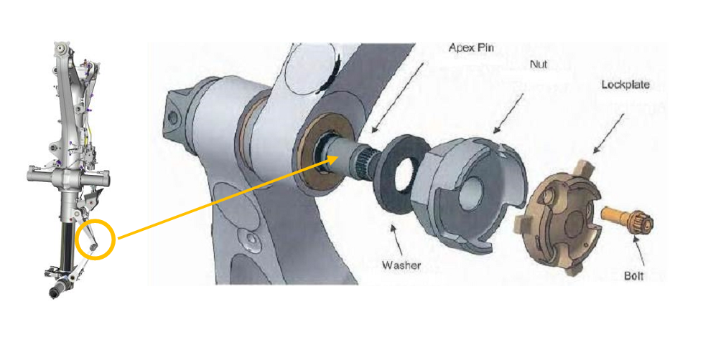

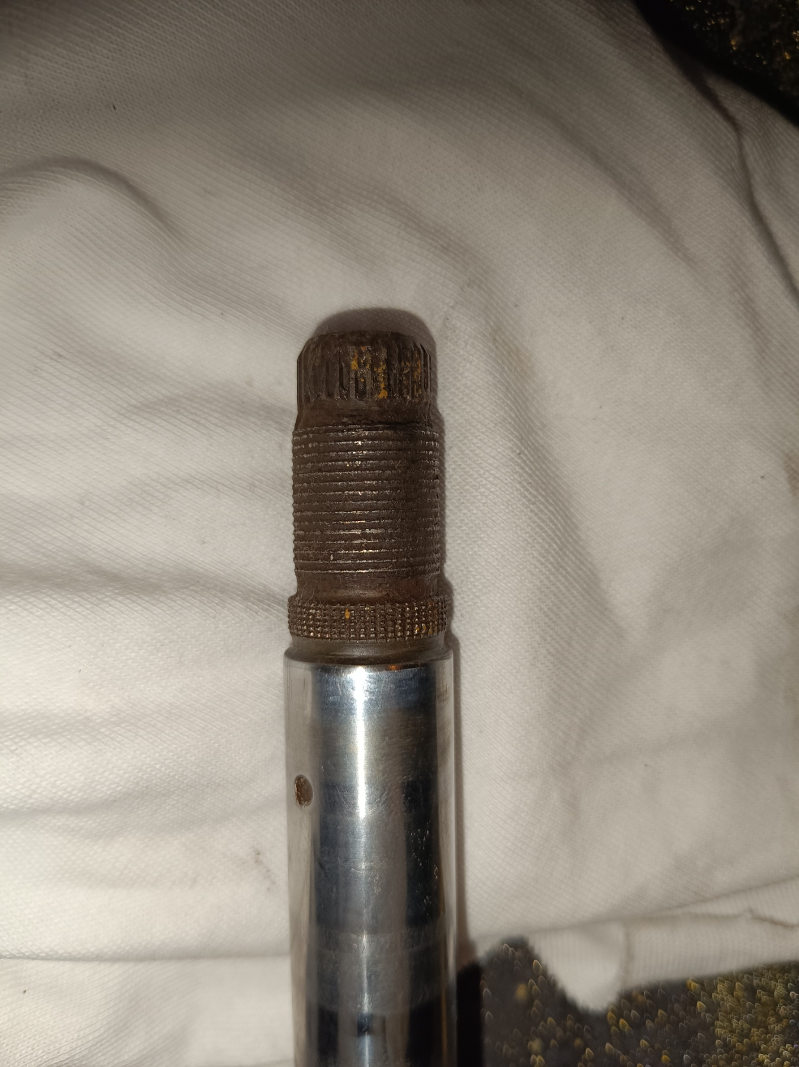
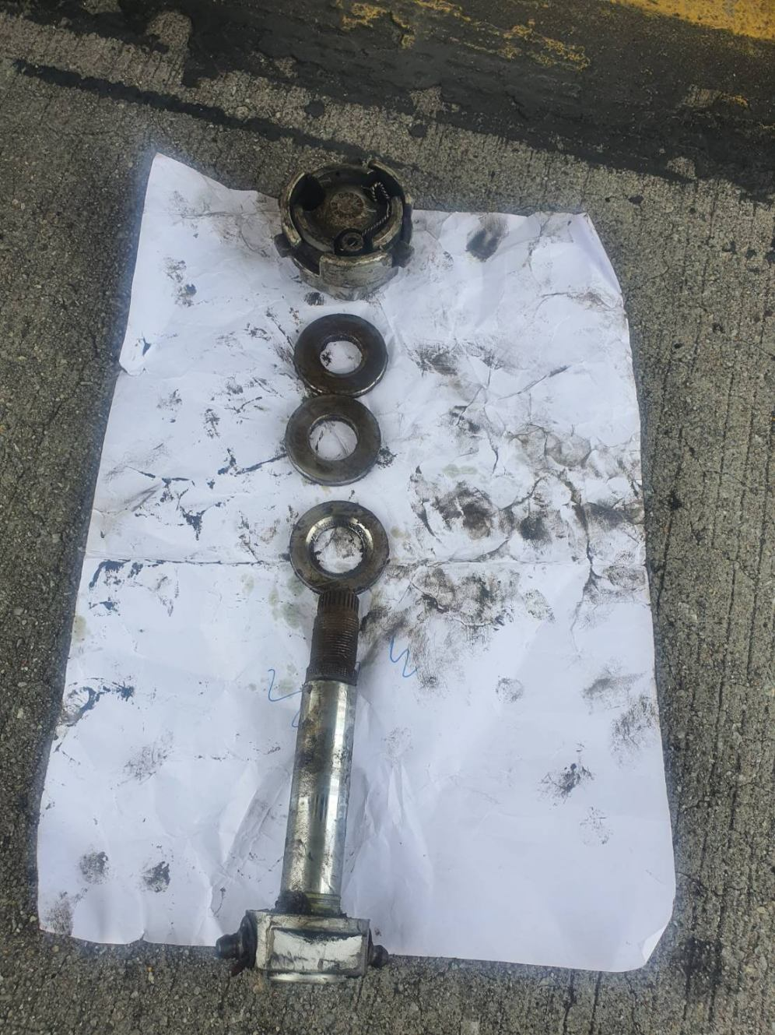
A321 – ATA 32 – NLG TORQUE LINK APEX PIN CORROSION
Phân tích/Đánh giá
3 cases of NLG torque link disconnection due to center hinge nut detachment reported on post-MOD 153020/SB 32-1400 A/C, leading to the loss of nose-wheel steering
Threads on pin PN D68797 and nut PN D68798 strongly damaged by corrosion
Laboratory examination confirmed that corrosion was associated with damage to Cadmium protection on apex pin and nut threads
Giải pháp
Hiện đang triển khai chương trình kiểm tra apex pin theo EO 2021-2047 (tần suất 5000FC or 540 days) => đã yêu cầu tăng tần suất lên 12MO theo yêu cầu của Cục HKVN
Thực hiện SB A320-32-1513/ -1514 (chi phí khoảng 7000 USD/ 1 tàu)=> đang yêu cầu QLVT mua PTVT

Slide 11
A321 – ATA 32 – NLG TORQUE LINK APEX PIN CORROSION
AD của Cục HKVN
Giải pháp
MOC phối hợp với MCC xếp lịch dừng tàu kiểm tra cho các tàu thuộc nhóm 15 ngày và 60 ngày trước
QLVT đàm phán mua apex pin loại mới để terminate AD của cục HKVN

Slide 12
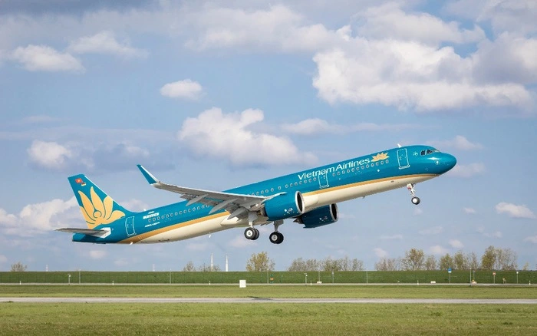
TÌNH TRẠNG KỸ THUẬT ĐỘI BAY – A320/A321
A321:
Tình hình kỹ thuật đội bay trong tuần phát sinh một trường hợp kỹ thuật, đặc biệt trong đó là trường hợp của A357, cụ thể:
A357 AOG tại BKK do bị mất chốt chống xoay của càng mũi, hỏng hóc có tính chất phức tạp nghi ngờ liên quan đến tuổi thọ của thiết bị (lần cuối kiểm tra vào tháng 3/24). Ban KT sẽ phối hợp MCC kiểm tra cho các tàu bị ảnh hưởng và thay đổi tần suất kiểm tra theo khuyến cáo của Cục HKVN.
A604 GTB do phát sinh hỏng hóc AFT CARGO HEAT FAULT (reset không hết nên phải quay lại do tàu chờ động vật sống). Tàu sau đó đã thay heat controller.
A396 leak thủy lực càng trái phải thay ống thủy lực để khắc phục.

Slide 13
TÌNH TRẠNG KỸ THUẬT ĐỘI BAY – A350
AOG: 02 Delay: 02 RTO/ATB/GTB/DIV: 01
AOG: 02
A/C | OPEN DATE | CLOSED DATE | STA | DEFECT | ACTION | ATA | Engineering Assessment
A890 | 11:50 19/07/2025 |  | SGN | DURING PUSHBACK CANNOT START ENG 2 A/C WAS TOWED BACK TO BAY 34 BY TRACTOR CHECK ENG 2 FOUND STARTER DAMAGED, NIL SPARE AT SGN | DUE TO A890 AOG “ENG 2 CAN NOT START” OCC CHANGE A888 FLY VN246 INSTEAD OF A890. A888 VN246 TOTAL DELAY: 163 MINS, DELAY KT: 37 MINS |  | A890#2 ESN 21136 Sau khi tàu bay quay lại bãi 34, VAECO đã T/S và xác định hỏng hóc Starter động cơ số 2. Hỏng hóc Starter đã xảy ra nhiều lần trên đội bay VNA, xuất hiện từ khi mới nhận tàu, vẫn được NSX xác định nguyên nhân do lỗi Oil Servicing, thừa hoặc thiếu oil đều sẽ gây ra hỏng hóc. Đối với Starter tàu A890: dù khối đã được sử dụng trong thời gian dài (TSO = 28284 FH), tuy nhiên trước khi thay động cơ và thực hiện Oil Servicing ngày 17/07 khối hoạt động bình thường, kiểm tra MCD tần suất không phát hiện hỏng hóc. Sau đó 02 ngày vào 19/07 trong event A890, kiểm tra MCD đã phát hiện nhiều mạt kim loại. Hiện tượng này giống với một số hỏng hóc Starter trước đây do lỗi Oil Servicing, do đó nghi ngờ hỏng hóc trên A890 có cùng nguyên nhân. Hiện NSX đưa ra giải pháp phòng ngừa duy nhất là đảm bảo việc Service Oil được thực hiện chuẩn xác. Tất cả các khuyến cáo của NSX đều đã được VNA/VAECO tuân thủ. VNA đã phối hợp với VAECO ban hành TM yêu cầu thực hiện quy trình Servicing chặt hơn so với AMM. Mặc dù góp phần giảm được số sự vụ, tuy nhiên vẫn không phòng tránh được hoàn toàn vấn đề. Từ 09/12/24 VNA đã triển khai chương trình kiểm tra tăng cường Starter MCD với tần suất 375FH với mục tiêu phát hiện sớm rủi ro hỏng hóc để gửi Starter đi bảo dưỡng sớm và đã có hiệu quả: phát hiện sớm và chủ động thay thế 2 trường hợp Starter hỏng trên tàu A896 (T4/2025) và A891 (T5/2025); đồng thời từ tháng 12/2024 đến 07/2025 chỉ có trường hợp A890 gây OI. Tuy nhiên các khối Starter gửi đi sửa chữa vẫn phát hiện hỏng hóc nặng, do đó từ 17/07/25 VNA đã yêu cầu tăng tần suất kiểm tra chủ động MCD thành 250 FH
A893 | 15:40 18/07/2025 | 21:00 18/07/2025 | HAN | APPEARED MSG F/CTL RUDDER ELEC ACTUATOR Appeared MSG F/CTL RUDDER ELEC ACTUATOR | EVENT CLOSED ACTION: C/O REPLACED THE RUDDER ELECTRO-HYDROSTATIC ACTUATOR (EHA) REF MP A350-A-27-24-55-00003-520A/720C-A -> SATIS. A/C SERVICEABLE. | 27-20 | Tàu bay A893, được bố trí dừng từ 0h-18h ngày 18/07/2025 để khắc phục ADD do hỏng hóc leak thủy lực ở Tee-fitting green system Để thực hiện công việc này cần phải depressure hệ thống thủy lực, và thay thế đường ống thủy lực. Sau khi hoàn thành công việc thay thế đường ống thủy lực, thực hiện tăng áp thủy lực để kiểm tra leak check thì xuất hiện cảnh báo NOGO F/CTL RUDDER ELEC ACTUATOR, với FC 2796F6Q7 FC 2796F6Q7 này chỉ xảy ra khi on-ground, tàu bay tự thực hiện Auto-filling cho bình thủy lực của Rudder EHA. Khi không thực hiện filling được thì cảnh báo xuất hiện. Trường hợp này, nghi ngờ là hệ quả khi Depressure hệ thống thủy lực, khiến bình tích áp của EHA cũng bị giảm thủy lực. Sau khi tăng áp lại thủy lực và không refill được thì cảnh báo xuất hiện. Đã thực hiện theo TSM để manual refill nhưng cũng không được, nên VAECO quyết định thực hiện thay EHA. Khối rudder EHA PN CA67008-026, SN 01300648 trên A893 là đời mới nhất, mới lắp lên A893 từ 23.Oct.2024 (CSI = 640, TSI = 3600). Tuy nhiên, lần đi shop gần nhất là do lỗi low level dectection. Cũng chính là lỗi hiện tại trên tàu A893 (cùng FC). Đang nghi ngờ có thể do chất lượng sửa chữa. Sẽ phải chờ SFR lần này để xác định. Đồng thời cũng đang làm việc với AiB để đánh giá thêm.

Slide 14
TÌNH TRẠNG KỸ THUẬT ĐỘI BAY – A350
AOG: 02 Delay: 01 RTO/ATB/GTB/DIV: 01
DELAY: 01
A/C | DELAY DATE | STA | DELAY MINUTES | FLIGHT NO | ROUTINE | DELAY DESC | DELAY ACTION | ATA | Engineering Assessment
A890 | 11:50 19/07/2025 | SGN | 37 | VN246 | SGN-HAN | DURING PUSHBACK CANNOT START ENG 2 A/C WAS TOWED BACK TO BAY 34 BY TRACTOR CHECK ENG 2 FOUND STARTER DAMAGED, NIL SPARE AT SGN | DUE TO A890 AOG “ENG 2 CAN NOT START” OCC CHANGE A888 FLY VN246 INSTEAD OF A890. A888 VN246 TOTAL DELAY: 163 MINS, DELAY KT: 37 MINS |  | A890#2 ESN 21136 Sau khi tàu bay quay lại bãi 34, VAECO đã T/S và xác định hỏng hóc Starter động cơ số 2. Hỏng hóc Starter đã xảy ra nhiều lần trên đội bay VNA, xuất hiện từ khi mới nhận tàu, vẫn được NSX xác định nguyên nhân do lỗi Oil Servicing, thừa hoặc thiếu oil đều sẽ gây ra hỏng hóc. Đối với Starter tàu A890: dù khối đã được sử dụng trong thời gian dài (TSO = 28284 FH), tuy nhiên trước khi thay động cơ và thực hiện Oil Servicing ngày 17/07 khối hoạt động bình thường, kiểm tra MCD tần suất không phát hiện hỏng hóc. Sau đó 02 ngày vào 19/07 trong event A890, kiểm tra MCD đã phát hiện nhiều mạt kim loại. Hiện tượng này giống với một số hỏng hóc Starter trước đây do lỗi Oil Servicing, do đó nghi ngờ hỏng hóc trên A890 có cùng nguyên nhân. Hiện NSX đưa ra giải pháp phòng ngừa duy nhất là đảm bảo việc Service Oil được thực hiện chuẩn xác. Tất cả các khuyến cáo của NSX đều đã được VNA/VAECO tuân thủ. VNA đã phối hợp với VAECO ban hành TM yêu cầu thực hiện quy trình Servicing chặt hơn so với AMM. Mặc dù góp phần giảm được số sự vụ, tuy nhiên vẫn không phòng tránh được hoàn toàn vấn đề. Từ 09/12/24 VNA đã triển khai chương trình kiểm tra tăng cường Starter MCD với tần suất 375FH với mục tiêu phát hiện sớm rủi ro hỏng hóc để gửi Starter đi bảo dưỡng sớm và đã có hiệu quả: phát hiện sớm và chủ động thay thế 2 trường hợp Starter hỏng trên tàu A896 (T4/2025) và A891 (T5/2025); đồng thời từ tháng 12/2024 đến 07/2025 chỉ có trường hợp A890 gây OI. Tuy nhiên các khối Starter gửi đi sửa chữa vẫn phát hiện hỏng hóc nặng, do đó từ 17/07/25 VNA đã yêu cầu tăng tần suất kiểm tra chủ động MCD thành 250 FH.

Slide 15
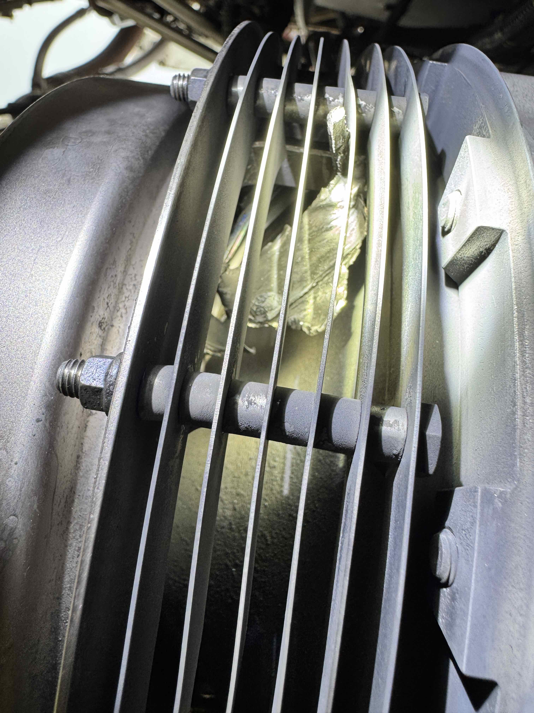
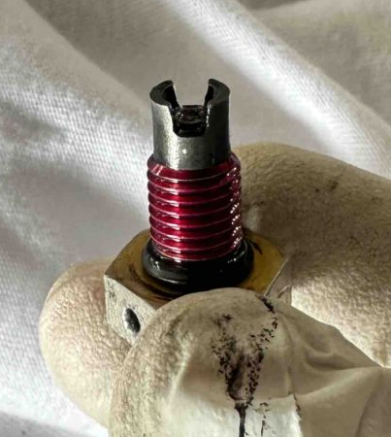
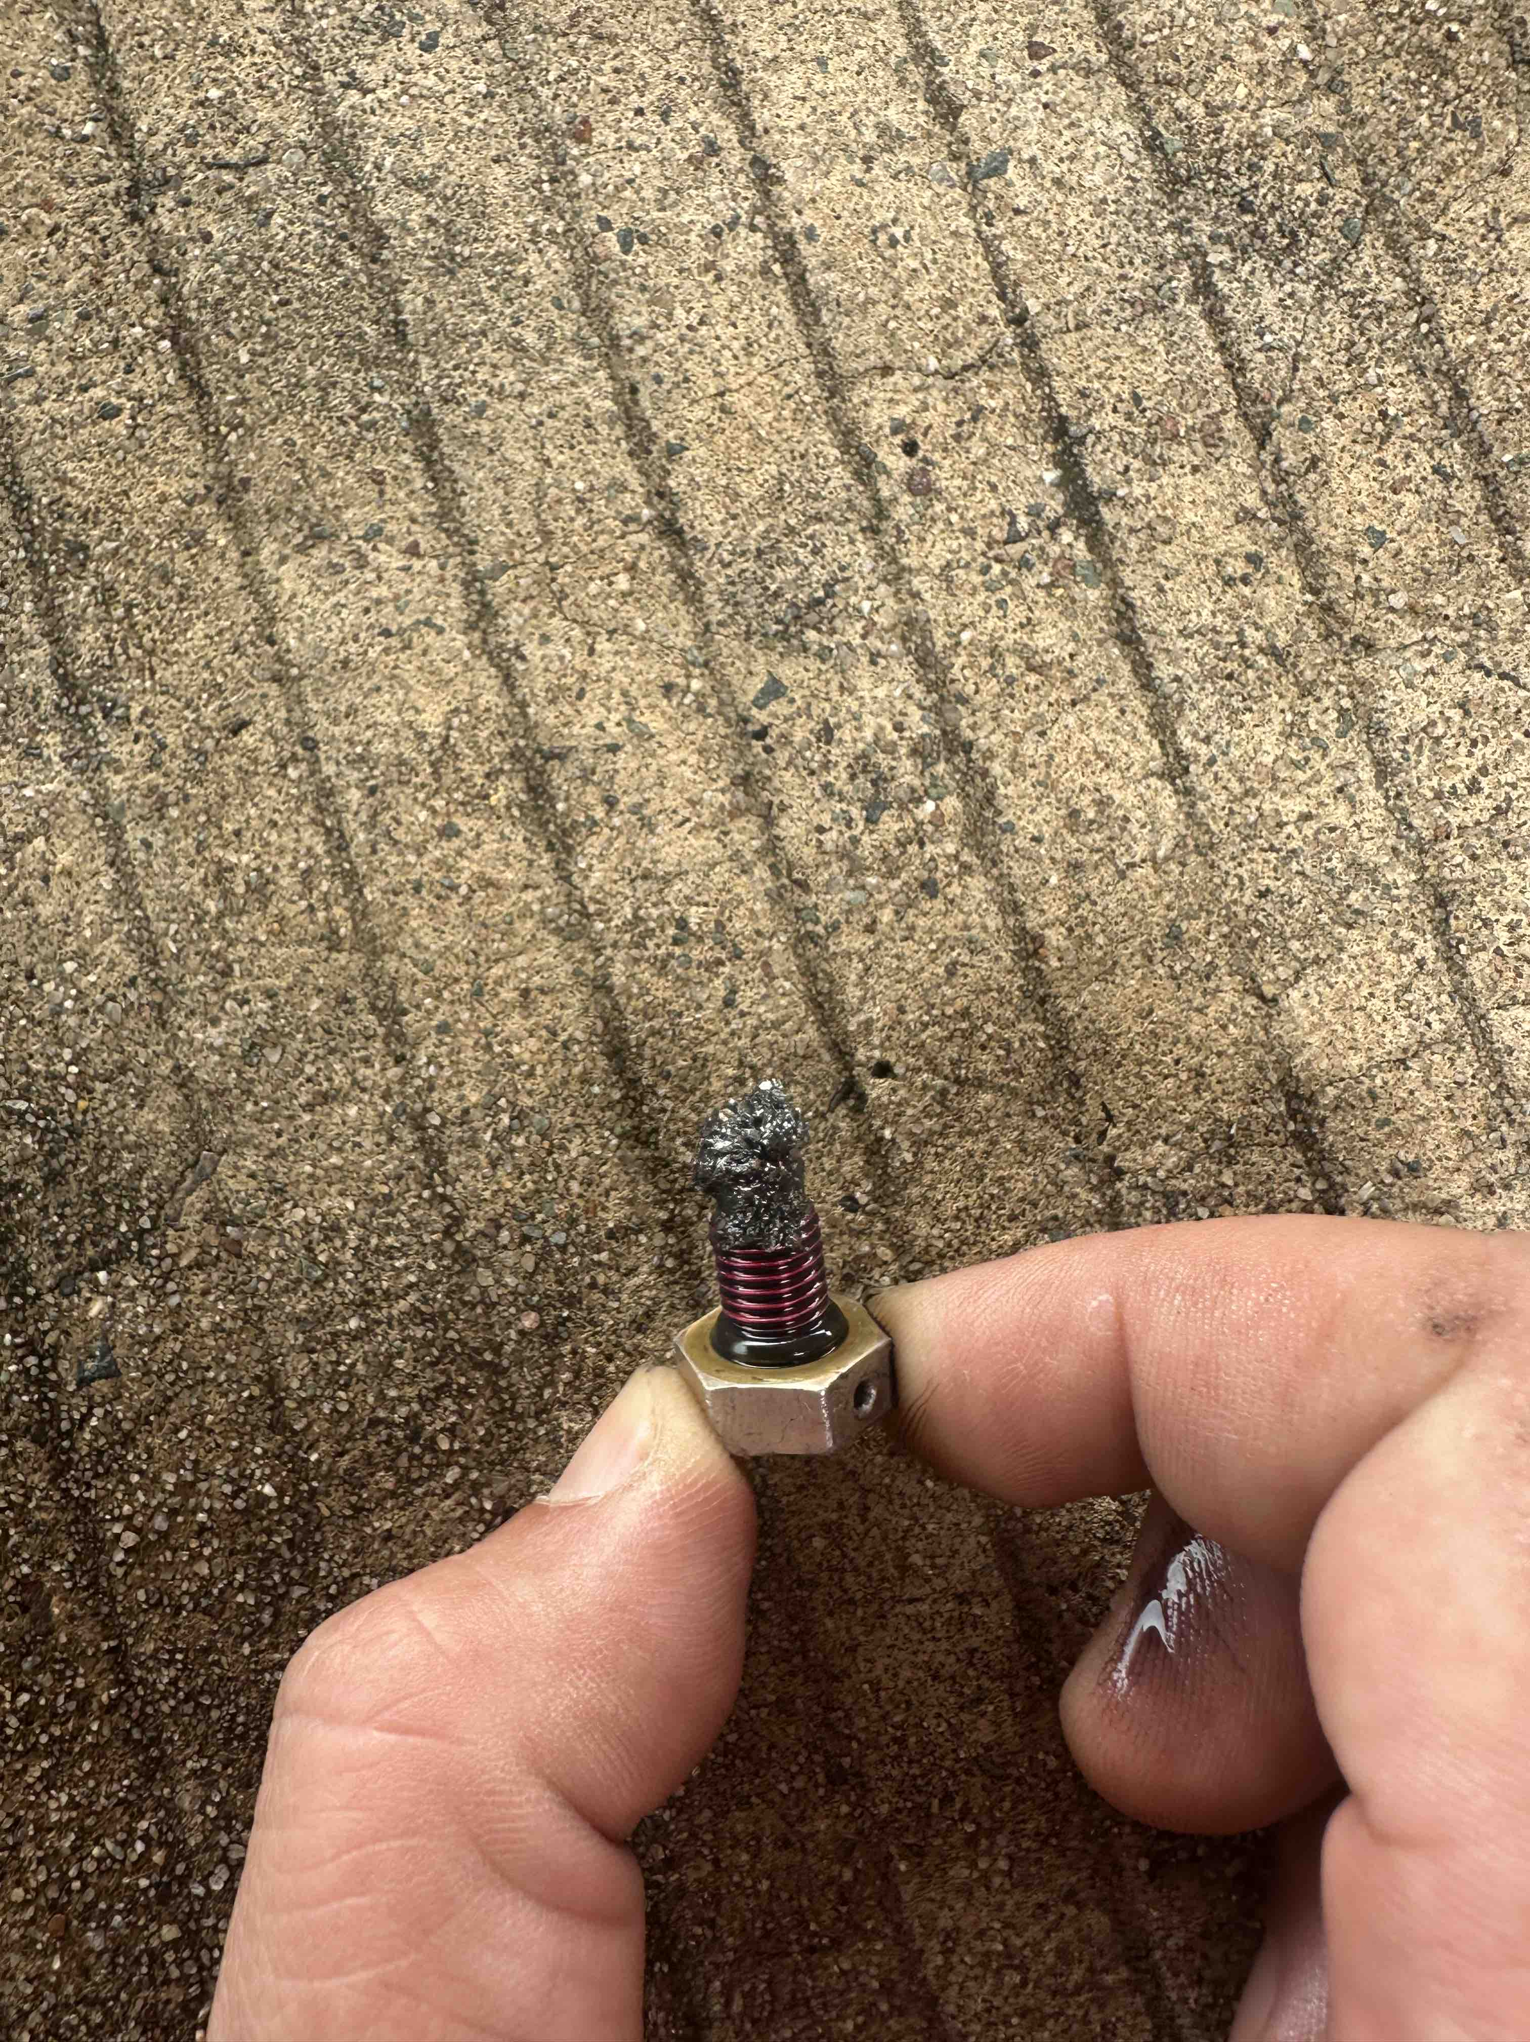
A890 – ENGINE STARTER FAILURE
Event:
A890 19/07: (GTB/AOG) AFTER PUSHBACK, CAPT REPORTED: ENG#2 START FAILED.
Sau khi tàu bay quay lại bãi 34, VAECO đã T/S và xác định hỏng hóc Starter động cơ số 2.
Hỏng hóc Starter A890
Đánh giá:
Hỏng hóc Starter đã xảy ra nhiều lần trên đội bay VNA, xuất hiện từ khi mới nhận tàu. Hỏng hóc vẫn được NSX xác định nguyên nhân do lỗi Oil Servicing, thừa hoặc thiếu oil đều sẽ gây ra hỏng hóc.
Đối với Starter tàu A890: dù khối đã được sử dụng trong thời gian dài (TSO = 28284 FH), tuy nhiên trước khi thay động cơ và thực hiện Oil Servicing ngày 17/07 khối hoạt động bình thường, kiểm tra MCD tần suất không phát hiện hỏng hóc. Sau đó 02 ngày vào 19/07 trong event A890, kiểm tra MCD đã phát hiện nhiều mạt kim loại. Hiện tượng này giống với một số hỏng hóc Starter trước đây do lỗi Oil Servicing, do đó nghi ngờ hỏng hóc trên A890 có cùng nguyên nhân.
Giải pháp:
Hiện NSX đưa ra giải pháp phòng ngừa duy nhất là đảm bảo việc Service Oil được thực hiện chuẩn xác. Tất cả các khuyến cáo của NSX đều đã được VNA/VAECO tuân thủ. VNA đã phối hợp với VAECO ban hành TM yêu cầu thực hiện quy trình Servicing chặt hơn so với AMM. Mặc dù góp phần giảm được số sự vụ, tuy nhiên vẫn không phòng tránh được hoàn toàn vấn đề.
Từ 09/12/24 VNA đã triển khai chương trình kiểm tra tăng cường Starter MCD với tần suất 375FH với mục tiêu phát hiện sớm rủi ro hỏng hóc để gửi Starter đi bảo dưỡng sớm. → Đã có hiệu quả: Phát hiện sớm và chủ động thay thế 2 trường hợp Starter hỏng trên tàu A896 (T4/2025) và A891 (T5/2025); đồng thời từ tháng 12/2024 đến 07/2025 chỉ có trường hợp A890 gây OI. Tuy nhiên các khối Starter gửi đi sửa chữa vẫn phát hiện hỏng hóc nặng, do đó từ 17/07/25 VNA đã yêu cầu tăng tần suất kiểm tra chủ động MCD thành 250 FH
Chip Detector A890 ngày 17/07 (trái) và 19/07 (phải)

Slide 16
TÌNH TRẠNG KỸ THUẬT ĐỘI BAY – A350
Fleet | A/C | Tình trạng tàu bay | Tình trạng KT | Điều kiện chuyên cơ | Ghi chú
A350 | A886 | Khai thác | Tốt | Không | 1. B1396 RAISED F/CTL STABILIZER E1 ACTUATOR 2. C1456 RAISED SUPPLEMENTAL COOLING SYSTEM INOP 4. B1405 RAISED SATCOM INOP 5. B1406 RAISED : PACK 1 TEMPERATURE MONITORING ON THE BLEED SD PAGE INOP
A350 | A887 | Khai thác | Tốt | Không | 1. Không chọn chuyên cơ do động cơ số 2 S/N 21369 tiêu hao dầu nhờn cao 2. C1270 RAISED CHILLER SYS INOP 4. B1300: F/CTL LOWER AILERON G ACTUATOR
A350 | A888 | Khai thác | Tốt | Không | 1. Eng 2 21682 soi heatshield 2400FH/400FC, soi HPT blade 2000FH/250FC 2. FM: ENG1 LOW OIL LEVEL. FC: 7321F7FB/7321F3WV intm appeare during take off phasse 3. C1236 RAISED CHILLER SYS INOP
A350 | A889 | Khai thác | Tốt | Không | 1. Eng 1 21088 giảm tần suất soi HPT blade 800FH/100FC 2. FM: ENG2 LOW OIL LEVEL. FC: 7321FAZT/7321FEJ9 intm appeare during take off phasse
A350 | A890 | Khai thác | Tốt | Đạt | 1. B1558 RAISED ICE INDICATION LGT ON BOTH SIDE INOP
A350 | A891 | Khai thác | Tốt | Đạt | 1. B1462 RAISED EXT LT STROBE LT INOP
A350 | A892 | Khai thác | Tốt | Không | 1. C1203 RAISED CHILLER SYS INOP 2. B1609 RAISED DM F/CTL FLAP PCU 2 3. B1611 RAISED DM F/CTL R OUTR AILERON Y ACTUATOR
A350 | A893 | Khai thác | Tốt | Đạt | 1. C1191 RAISED CHILLER AT AFT CREWREST INOP 2. B1457 "DM: COND BULK CARGO HEATER"
A350 | A894 | Khai thác | Tốt | Không | 1. Eng 1 21317 giảm tần suất soi IPC blade root 100FC 2. B1078 RAISED DM F/CTL R OUTR AILERON G ACTUATOR
A350 | A895 | BQDB | Tốt | Không
A350 | A896 | Khai thác | Tốt | Không | 1. C855 RAISED CHILLER SYSTEM INOP 2. B1086 IS RAISED: ENG 2 SINGLE IGN
A350 | A897 | Khai thác | Tốt | Không | 1. Eng 2 21214 giảm tần suất soi heatshield 2400FH/400FC 2. A897 có logo Skyteam
A350 | A898 | Khai thác | Tốt | Đạt | 1. Eng 2 21268 soi HPT blade 800FH/100FC, soi IPC blade root 100FC 2. B1208 RAISED AFT GALLEY HEATER FAULT
A350 | A899 | Khai thác | Tốt | Không | 1. B1059 RAISED F/CTL RUDDER YELLOW ACTUATOR SECURED

Slide 17

TÌNH TRẠNG KỸ THUẬT ĐỘI BAY – A350
Nhận xét:
Tình hình kỹ thuật đội bay A350 trong tuần không tốt với 02 TH AOG và 01 GTB.
Hỏng hóc nổi cộm:
+ A893 AOG tại HAN ngày 18/07 do phát sinh MSG F/CTL RUDDER ELEC ACTUATOR -> C/O REPLACED THE RUDDER ELECTRO-HYDROSTATIC ACTUATOR (EHA)
Tàu bay A893, được bố trí dừng từ 0h-18h ngày 18/07/2025 để khắc phục ADD do hỏng hóc leak thủy lực ở Tee-fitting green system. Để thực hiện công việc này cần phải depressure hệ thống thủy lực, và thay thế đường ống thủy lực.
Sau khi hoàn thành công việc thay thế đường ống thủy lực, thực hiện tăng áp thủy lực để kiểm tra leak check thì xuất hiện cảnh báo NOGO F/CTL RUDDER ELEC ACTUATOR, với FC 2796F6Q7
FC 2796F6Q7 này chỉ xảy ra khi on-ground, tàu bay tự thực hiện Auto-filling cho bình thủy lực của Rudder EHA. Khi không thực hiện filling được thì cảnh báo xuất hiện.
Trường hợp này, nghi ngờ là hệ quả khi Depressure hệ thống thủy lực, khiến bình tích áp của EHA cũng bị giảm thủy lực. Sau khi tăng áp lại thủy lực và không refill được thì cảnh báo xuất hiện. Đã thực hiện theo TSM để manual refill nhưng cũng không được, nên VAECO quyết định thực hiện thay EHA.
Khối rudder EHA PN CA67008-026, SN 01300648 trên A893 là đời mới nhất, mới lắp lên A893 từ 23.Oct.2024 (CSI = 640, TSI = 3600). Tuy nhiên, lần đi shop gần nhất là do lỗi low level dectection. Cũng chính là lỗi hiện tại trên tàu A893 (cùng FC). Đang nghi ngờ có thể do chất lượng sửa chữa. Sẽ phải chờ SFR lần này để xác định. Đồng thời cũng đang làm việc với AiB để đánh giá thêm.

Slide 18
TÌNH TRẠNG KỸ THUẬT ĐỘI BAY – A350
Nhận xét:
Hỏng hóc nổi cộm:
+ A890 GTB/AOG tại SGN từ 19/07 do phát sinh CANNOT START ENG 2, FOUND STARTER DAMAGED -> Chờ cung ứng Starter để thay thế, đã triển khai A898 vào check A03 từ 21-23/07 để rob Starter cho A890.
@A890#2 ESN 21136 Sau khi tàu bay quay lại bãi 34, VAECO đã T/S và xác định hỏng hóc Starter động cơ số 2. Hỏng hóc Starter đã xảy ra nhiều lần trên đội bay VNA, xuất hiện từ khi mới nhận tàu, vẫn được NSX xác định nguyên nhân do lỗi Oil Servicing, thừa hoặc thiếu oil đều sẽ gây ra hỏng hóc. Đối với Starter tàu A890: dù khối đã được sử dụng trong thời gian dài (TSO = 28284 FH), tuy nhiên trước khi thay động cơ và thực hiện Oil Servicing ngày 17/07 khối hoạt động bình thường, kiểm tra MCD tần suất không phát hiện hỏng hóc. Sau đó 02 ngày vào 19/07 trong event A890, kiểm tra MCD đã phát hiện nhiều mạt kim loại. Hiện tượng này giống với một số hỏng hóc Starter trước đây do lỗi Oil Servicing, do đó nghi ngờ hỏng hóc trên A890 có cùng nguyên nhân. Hiện NSX đưa ra giải pháp phòng ngừa duy nhất là đảm bảo việc Service Oil được thực hiện chuẩn xác. Tất cả các khuyến cáo của NSX đều đã được VNA/VAECO tuân thủ. VNA đã phối hợp với VAECO ban hành TM yêu cầu thực hiện quy trình Servicing chặt hơn so với AMM. Mặc dù góp phần giảm được số sự vụ, tuy nhiên vẫn không phòng tránh được hoàn toàn vấn đề. Từ 09/12/24 VNA đã triển khai chương trình kiểm tra tăng cường Starter MCD với tần suất 375FH với mục tiêu phát hiện sớm rủi ro hỏng hóc để gửi Starter đi bảo dưỡng sớm và đã có hiệu quả: phát hiện sớm và chủ động thay thế 2 trường hợp Starter hỏng trên tàu A896 (T4/2025) và A891 (T5/2025); đồng thời từ tháng 12/2024 đến 07/2025 chỉ có trường hợp A890 gây OI. Tuy nhiên các khối Starter gửi đi sửa chữa vẫn phát hiện hỏng hóc nặng, do đó từ 17/07/25 VNA đã yêu cầu tăng tần suất kiểm tra chủ động MCD thành 250 FH.

Slide 19
TÌNH TRẠNG KỸ THUẬT ĐỘI BAY – B787
AOG: 00 Delay: 04 (02 non tech) RTO/ATB/GTB/DIV: 00
DELAY: 04
A/C | DELAY DATE | STA | DELAY MINUTES | FLIGHT NO | ROUTINE | DELAY DESC | DELAY ACTION | ATA | Engineering Assessment
A878 | 16:00 20/07/2025 | SGN | 30 | VN7252 | SGN-HAN | CPRSR DEFLECTOR DOOR R DURING TRANSIT CHECK AND BOARDING .A/C HAS MSG: CPRSR DEFLECTOR DOOR R | FINAL ACTION: C/O DEACTIVED AND RAISED ADD B117 FOR STS CPRSR DEFLECTOR DOOR R INOP , A/C SERVICEABLE | 21-51
A879 | 16:54 19/07/2025 | HAN | 60 | VN217 | HAN-SGN | WHEEL 3 WAS DEFLATED During a thunderstorm, the aircraft displayed a ;Tire Press MW03; message indicating 0 PSI. Inspected found wheel 3 was deflated. | T/S IAW FIM 32-40-F0-46A-421A STEP 1.A.1 EICAS ADVISORY MAG ;BRAKE TEMP; STEP 1.B.1 PERFORMED INSP HIGH-ENERGY STOP AND HEAT DAMAGE CONDITION IAW AMM 05-51-14-01A-280A FOUND WHEEL TIRE #3 DEFLAED. REPLACED WHEEL ASSY#3&amp;4. CHECK SATIS. REPLACED WHEEL ASSY#3&4 EVENT CLOSED TOTAL DELAY 60MIN, TECH 40MIN | 32 | Nontech Có thể do điều kiện mưa bão, hệ thống đã apply phanh nhiều hơn bình thường (High-Energy Stop), dẫn đến quá nhiệt và chảy fuse plug của lốp. Đã kiểm tra hệ thống phanh, không phát hiện bất thường.
A866 | 16:33 19/07/2025 | HAN | 90 | VN273 | HAN-SGN | ANTENNA VHF R DAMAGED The R VHF antenna was deformed due to being struck by a ladder blown by the wind. | REPLACED VHF R ANTENNA. EVENT CLOSED TOTAL DELAY 90MIN, TECH 15MIN. |  | NON TECH
A871 | 14:30 16/07/2025 | PVG | 29 | VN533 | PVG-HAN | APU AUTO SHUTDOWN APU AUTO SHUTDOWN | ADD RAISED FOR APU STARTER R INOP ACTION EVENT CLOSED APU AUTO SHUTDOWN |  | ADD B2338 "ELEC APU STARTER R INOP" GND CHECK NO STS MSG.NO EXISTING FAULTS. FIM TASK 24-20-F1-91A-421A REV134 APPLIED. C/O GND TEST FOR R2 EMP CMSC AND R2 CAC CMSC SHOW PASSED.STS DOES NOT SHOW.SATIS. Đánh giá cảnh báo giả. Tiếp tục monitor.

Slide 20
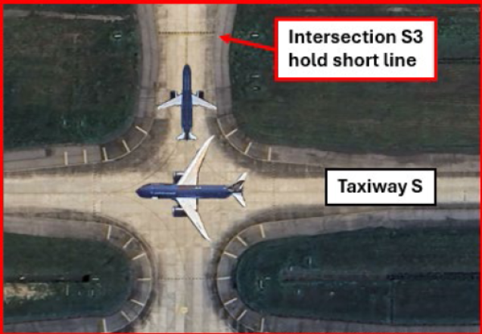
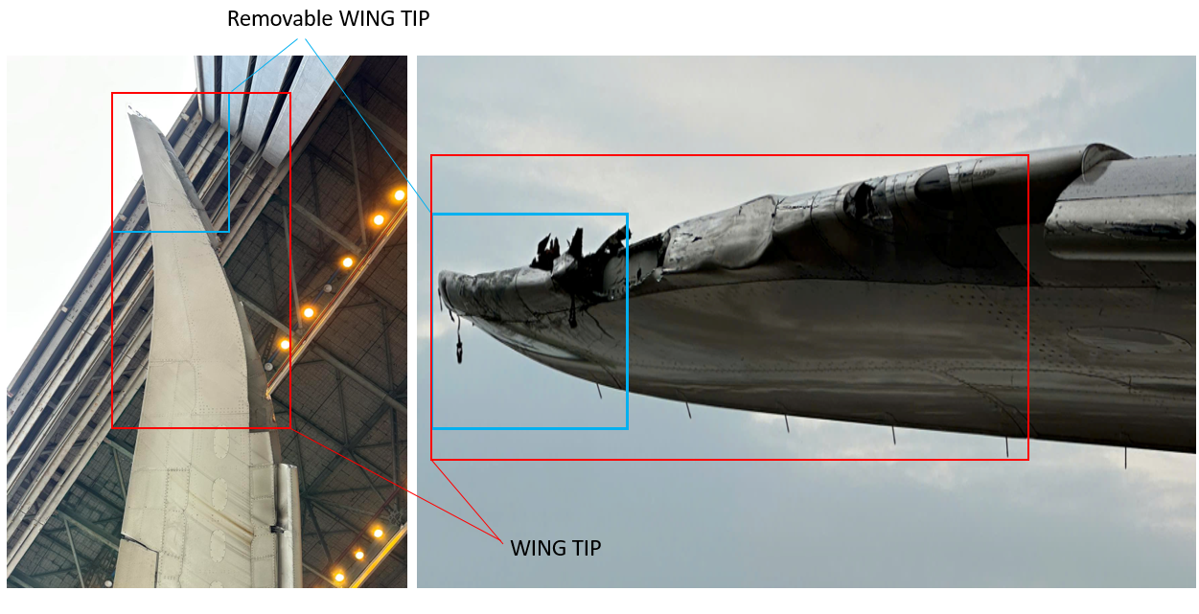
TIẾN ĐỘ SỬA CHỮA VN-A863
27/6: A863 va chạm A338
Vật tư (Boeing)
Wingtip : chuyển ngày 20/7
Slat 12 đến Seattle ngày 21/7, chưa có thông tin vận chuyển đến VN
Tooling và comsumable material: chuyển ngày 19/7.
Vận chuyển
QLVT báo 8 kiện hàng đã tới NB. Dự kiến 21/7 sẽ thực hiện thông quan.
Boe báo còn khoảng 2 đến 3 kiện được gửi sau, dự kiến 23/7 tới HN.
VISA
18/7: BOE team đã nhận được Visa.
One-off Repair
18/7: CAAV đã phê chuẩn One off repair
Đạo tạo RII theo chính sách của VNA;
Ban KT đã gửi CV cho VAECO (TTĐT) để tổ chức đào tạo. Dự kiến thực hiện trong buổi sáng ngày 24/7
Khác
VAE đã họp nội bộ ngày 15/7 để rà soát các nội dung: Tool, GSE, material, thang, dock, văn phòng… và đã thông báo hiện trạng cho BOE. Hiện không có phát sinh.
Các thiết bị đã tháo liên quan đến Flight controll cần được lắp lại để thực hiện test (HSTA).
15/7: phê duyệt Repair Offer
18/7: KT gửi hồ sơ thanh toán 879,600$ trả trước tới Ban TCKT
24/7: Bắt đầu sửa chữa
31/7: Sửa xong, tàu released

Slide 21
TÌNH TRẠNG KỸ THUẬT ĐỘI BAY – B787
No | Fleet | A/C | Tình trạng tàu bay | Tình trạng KT | Điều kiện chuyên cơ | Ghi chú
1 | B787 | A861 | Khai thác | Tốt | Không | B1603 TAIL AIRFLOW SYS; ADD B1634 STS MSG NITROGEN GENERATION SYS
2 | B787 | A862 | Khai thác | Tốt | Đạt
3 | B787 | A863 | AOG | Tốt | Không | Engine 1 (958170) HPT 1B có hỏng hóc (giảm tần suất 50FC)
4 | B787 | A864 | Khai thác | Tốt | Đạt
5 | B787 | A865 | Khai thác | Tốt | Đạt
6 | B787 | A866 | Khai thác | Tốt | Không | + Động cơ số 2 giảm tần suất soi 100 FC HPTS1B missing material B1359 WEATHER RADAR SYS R B1375 EMPENNAGE DOOR ACTUATION INOP
7 | B787 | A867 | Khai thác | Tốt | Đạt | + Động cơ số 1 HPT STG 2 CRACK, giảm tần suất soi 250 FC
8 | B787 | A868 | Khai thác | Tốt | Không | B1178 WEATHER RADAR SYS L B1182 CABIN ATTENDANT HANDSET AT DOOR 2L INOP
9 | B787 | A869 | Khai thác | Tốt | Đạt | + Động cơ số 1 giảm tần suất soi 250 FC (HPT S2 blade cracks) và soi giảm tần suất 250 FC (fuel nozzle cup missing materials)
10 | B787 | A870 | Khai thác | Tốt | Đạt
11 | B787 | A871 | Khai thác | Tốt | Đạt
12 | B787 | A872 | Khai thác | Tốt | Đạt
13 | B787 | A873 | Khai thác | Tốt | Không | B568 TAILCONE POSITION LIGHT - RIGHT HAND - NOT ILLUMINATING OPENED B570 WEATHER RADAR SYS R
14 | B787 | A874 | Khai thác | Tốt | Đạt | + động cơ số 2 giảm tần suất soi HPT 1nd stage 100 FC B437 NITROGEN GENERATION SYS
15 | B787 | A877 | Khai thác | Tốt | Đạt
16 | B787 | A878 | Khai thác | Tốt | Đạt
17 | B787 | A879 | Khai thác | Tốt | Đạt | + Động cơ số 1 HPT blage stg 1 cracked giảm tần suất soi 250 FC; Động cơ số 2 HPT blage stg 1 cracked giảm tần suất soi 100 FCGE DR 01664320 Revision 0.0

Slide 22
TÌNH TRẠNG KỸ THUẬT ĐỘI BAY – B787
Nhận xét:
Tình hình kỹ thuật đội bay B787 trong tuần tốt.
Hỏng hóc nổi cộm:
+ A863 va chạm với A338 tại HAN ngày 27/06 phát sinh RH WING TIP AND SLAT 12 DAMAGE OUT OF LIMIT -> Tạm AOG hết 01/08 chờ team AOG Boeing khắc phục.

Slide 23
TÌNH TRẠNG KỸ THUẬT ĐỘI BAY – ATR72
AOG: 0 Delay: 02 RTO/ATB/GTB/DIV: 01
DELAY: 02
A/C | DELAY DATE | STA | DELAY MINUTES | FLIGHT NO | ROUTINE | DELAY DESC | DELAY ACTION | ATA | Engineering Assessment
B218 | 10:20 17/07/2025 | SGN | 35 | 0V8067 | SGN-VCS | START FAULT ON ENGINE 1 DURING TRANSIT CHECK THE CAPTAIN REPORTED ON TECHLOG: ;START FAULT ON ENGINE | ;09:30: TÀU ĐÃ BỊ LỖI ;START FAULT ON ENGINE , MCC RA WO THAY GCU ĐỂ ĐÁNH CHẶN HỎNG HÓC 10:06: TÀU ĐÁP VÀO BÃI , CAPTAIN REPORTED ON TECHLOG: ;START FAULT ON ENGINE ;TÀU CÓ KH BAY SGN-VCS/0V8067/STD:10:25 10:15: KHÁCH XUỐNG HẾT VÀ BẮT ĐẦU THAY GCU 10: 30: THAY XONG GCU VÀ TEST, NHƯNG NH CHỈ LÊN ĐƯỢC 10%, CHƯA KHẮC PHỤC ĐƯỢC HỎNG HÓC ;START FAULT ON ENGINENGHI HỎNG MÁY PHÁT ,BÁO DỰ KIẾN SẼ TIẾP TỤC THAY MÁY PHÁT 11:10: BÁO TÀU THAY XONG MÁY PHÁT, TÀU SERVICE VÀ BÁO TRIỂN KHAI BOARDING 11:30: TÀU ĐÓNG CỬA VÀ ĐẨY FINAL ACTION: ACTION: C/O RPLD GENERATORSTARTER DC AND OPS TEST. SATIS. A/C SERVICEABLE START FAULT ON ENGINE 1" EVENT CLOSED FINAL ACTION: ACTION: C/O RPLD GENERATORSTARTER DC AND OPS TEST. SATIS. A/C SERVICEABLE DURING TRANSIT CHECK THE CAPTAIN REPORTED ON TECHLOG: ;START FAULT ON ENGINE A/C TOTAL DELAY: 65mins, TECH: 35mins | 24-00 | Hỏng hóc liên quan đến Starter Generator, PN 8260-123, khối DC Gen SN 720 vừa đi sửa chữa ở shop Ametek về và lắp lên hôm 22/6/25 đã hỏng. Trước đó khối này tháo xuống hôm 2/3/25 để VSTEA thay brush nhưng khi kiểm tra có lỗi Inslulation Fault nên đã chuyển đi shop Ametek để sửa chữa, Ametek sau khi clean, đo lại thì Insultation đạt, chỉ thay bearing và brush. => Nghi ngờ khối có lỗi Insulation Intermitten, và shop Ametek khắc phục chưa triệt để, kiến nghị QLVT làm việc lại với shop về bảo hành và chất lượng sửa chữa.
B218 | 08:00 17/07/2025 | VCS | 30 | 0V8058 | VCS-SGN | START FAULT ON ENGINE 1 DURING TRANSIT CHECK AND ENGINE STARTS, THE CAPTAIN REPORTED: ;START FAULT ON ENGINE | 08:10: SAU KHI TỔ BAY NỔ ĐỘNG CƠ SỐ 2 XONG VÀ NỔ ĐỘNG CƠ SỐ 1 THÌ KHÔNG NỔ ĐƯỢC TỔ BAY QUAY NGUỘI RỒI NỔ LẠI VÀ BÁO CRS TÀU CÓ START FAULT ENG#1. CRS BÁO VỀ MAINTROL TÀU B218 CAPT BÁO : START FAULT ON ENGINE ĐANG LÊN TÀU KIỂM TRA 08:15: CRS LÊN TÀU KIỂM TRA THÌ GCU1 LỖI . THỰC HIỆN RESET VÀ TEST SAU ĐÓ XUỐNG NỔ LẠI NHƯNG VẪN KHÔNG ĐƯỢC. 08:15: MOC BÁO CHO KHÁCH XUỐNG VÀO LẠI NHÀ GA 08:45: THỰC HIÊNJ SWAP 2 GCU XONG SAU ĐÓ NỔ MÁY LẠI KIỂM TRA TÀU TỐT VÀ BÁO CHO KHÁCH BOARDING LẠI. 09:02: TÀU ĐÓNG CỬA VÀ ĐẨY FINAL ACTION: C/O SWAP GCU AND PERFORMED ENGINE RESTART – SUCCESSFUL. A/C SERVICEABLE START FAULT ON ENGINE 1 EVENT CLOSED FINAL ACTION: C/O SWAP GCU AND PERFORMED ENGINE RESTART – SUCCESSFUL. A/C SERVICEABLE DURING TRANSIT CHECK AND ENGINE STARTS, THE CAPTAIN REPORTED: ;START FAULT ON ENGINE A/C TOTAL DELAY: 76mins, TECH: 30mins | 24-00 | Hỏng hóc liên quan đến Starter Generator, PN 8260-123, khối DC Gen SN 720 vừa đi sửa chữa ở shop Ametek về và lắp lên hôm 22/6/25 đã hỏng. Trước đó khối này tháo xuống hôm 2/3/25 để VSTEA thay brush nhưng khi kiểm tra có lỗi Inslulation Fault nên đã chuyển đi shop Ametek để sửa chữa, Ametek sau khi clean, đo lại thì Insultation đạt, chỉ thay bearing và brush. => Nghi ngờ khối có lỗi Insulation Intermitten, và shop Ametek khắc phục chưa triệt để, kiến nghị QLVT làm việc lại với shop về bảo hành và chất lượng sửa chữa.

Slide 24
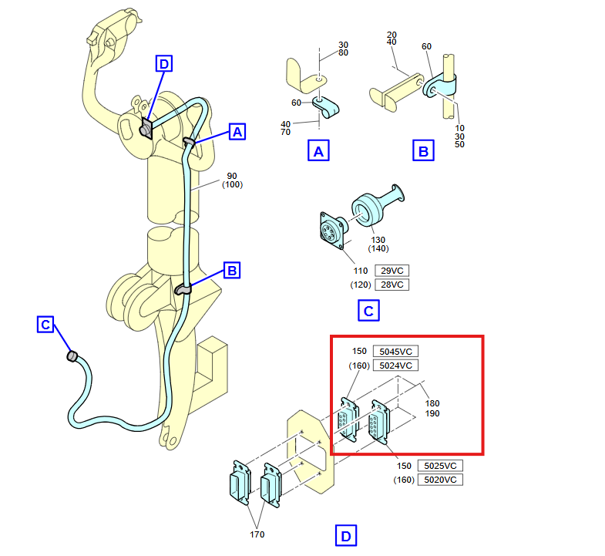

ATR72 – Hỏng hóc AFCS trên B221
Mô tả:
B221/ATB/SGN-VCS/0V8057: Cơ trưởng thông báo hỏng hóc AFCS (Automatioc Flight Control System) intermitten và điều kiện thời tiết ở VCS xấu nên lo ngại không thể hạ cánh manual an toàn, quyết định quay lại.
AFCS hiện có MTBUR 3844FH > GMTBUR 2500FH, khối đang lắp trên B221 có tuổi cao (16 năm), lần đi shop gần nhất là 2016 (9 năm)
Nguyên nhân:
Hỏng hóc AFCS có 2 nguyên nhân chính:
Do máy tính AFCS cao tuổi, hỏng hóc do các linh kiện như tụ điện, điện trở… bị lão hoá, thông thường khối có TSN/CSN khoảng 20000FH/23000FC sẽ hỏng do lão hóa. B221 có TSN/CSN 21029FH/24812FC
Hỏng hóc intermittent hoặc NFF:
+ Khả năng hỏng hóc chập chờn do hỏng dây điện vị trí 5024VC & 5045VC
+ Auto Pilot (AP) actuator connectors có thể bị heavily corroded
Giải pháp:
Với thiết bị cao tuổi, hiện không có giải pháp triệt để, khi hỏng có thể Raise MEL tiếp tục khai thác
Với hỏng hóc intermitten hoặc NFF:
+ Đã triển khai EOD-ATR-22-00-0001-R00 theo S0071824 để kiểm tra và sửa chữa vị trí 5024VC & 5045VC nếu cần, đã thực hiện xong (tàu cuối – B221 23/6/25, không phát hiện bất thường)
+ Thực hiện MP ATR-A-22-16-XX-00ZZZ-281Z-A Scheduled inspection of the auto pilot (AP) actuators, connectors and cables theo AMP tần suất 01 năm (B221 thực hiện 5/1/25) => Với môi trường khai thác hiện tại của tàu ATR, Ban KT sẽ làm việc với VAECO để đánh giá giảm tần suất này xuống 06 tháng nếu cần
20/07/2025
Technical Department
23

Slide 25
TÌNH TRẠNG KỸ THUẬT ĐỘI BAY – ATR72
Đội bay ATR72:
Hỏng hóc nổi cộm ATR72:
- B218 delay 2 lần trong ngày 17/07/2025 vì lý do không khởi động được động cơ số 1. Lần 1 tại VCS được CRS thực hiện swap GCU thì nổ máy được bình thường. Lần 2 tại SGN đã thay GCU nhưng vẫn không nổ lại được. Sau đó phải thay DC starter generator và khắc phục được hoàn toàn. Nguyên nhân nghi ngờ là do khối Starter generator vừa đi shop về chưa được shop sửa triệt để, dẫn đến vẫn có lỗi. Ban KT và Ban QLVT làm việc tiếp với shop về chất lượng sửa chữa và bảo hành.
- B221/ATB ngày 20/07 khi đang bay SGN - VCS do lỗi AFCS intermittent và thời tiết tại VCS không tốt. Đã thay AFCS để khắc phục. Khối AFCS bị lỗi đã cao tuổi. Ban KT cũng đang xem xét đánh giá tăng tần suất kiểm tra Auto pilot actuator connectors theo task AMP.

Slide 26
DISPATCH RELIABILITY W29 (14/07/2025-20/07/2025)
Trong tuần 29/2025 chỉ số độ tin cậy cất cánh đội các đội A321, A350, B787 đạt mục tiêu, riêng đội ATR72 không đạt mục tiêu:
A321: 99,78% cao hơn 0,15% so với mục tiêu.
A350: 99,62% cao hơn 0,18% so với mục tiêu.
B787: 99,75% cao hơn 0,39% so với mục tiêu.
ATR72: 99,49% thấp hơn 0,66% so với mục tiêu do có 02 sự kiện do Starter Generator tàu B218 và AFCS Computer tàu B221.
Loại máy bay | Số chuyến chậm, hủy chuyến KT | FC
A321 | 6 | 2718
A350 | 1 | 261
B787 | 1 | 405
ATR72 | 2 | 198

Slide 27
CÁC CÔNG VIỆC TRỌNG ĐIỂM TRONG TUẦN
STT | Nội dung công việc | Cập nhật tiến độ và vướng mắc | Công việc thực hiện
1 | Làm việc với PW về các chương trình hỗ trợ động cơ cho A321 CEO và NEO | 2024: SSA 2024 đã ký với mức hỗ trợ SSA 2024 13.5k cho 2024/10k cho 2025-2026, CAP 90M. PW đã cung cấp tổng cộng 17 slot. 2025: EVP họp telecon với PW ngày 03/05 về nội dung liên quan đến slot Induct, SSA 2024 CAP, Lease engine → PW cung cấp cho VNA thuê 01 ĐC từ tháng 6, đồng thời xem xét gia hạn CAP SSA khi vượt ngưỡng, cung cấp 14-16 slot induct. Ban KT tiếp thục follow các vấn đề liên quan đến Slot induct, Lease Engine theo Letter Chủ tịch gửi PW 07/06/2025. Chủ tịch PW đã có trả lời thư và thông báo sẽ tìm cho VNA thêm 01 động cơ GTF trong quý 3. | Làm việc với PW yêu cầu tăng mức hỗ trợ.
2 | Động cơ Genx-1B tàu B787 – Nội dung làm việc với GE và KLM | 2025: duy trì họp định kỳ với GE và KLM Thực hiện KH tháo và induct 08 slots tại KLM và 04 slots tại GE (yêu cầu GE induct động cơ tại GE Caledonian do TAT ngắn thay vì induct tại GEEVES Đài Loan) Đang đàm phán hỗ trợ về LLP bị hủy tại shop visit với GE: đã ký thư support. EVP đã họp với lãnh đạo GE tại IATA. | KT/QLVT làm việc về Removal Plan / ĐCDP / TAT / Tình trạng KT… để báo cáo Lãnh đạo TCT.
3 | Động cơ TrentXWB-84 Các nội dung cần làm việc với RR | Khoản claim 104M theo TCA: VNA đã gửi claim cho RR yêu cầu đền bù, tuy nhiên phía RR từ chối do theo hợp đồng TCA không có cam kết thời gian induct và TAT sửa do đó không có cơ sở để xác định “Delay”; Ban KT đã gửi thông tin cho Ban PC để tiếp tục nghiên cứu các điều khoản để claim đối tác. Yêu cầu hỗ trợ để giảm số tàu dừng: VNA đang tập trung vào các nội dung claim: Đòi thêm slot SV sửa chữa: RR cho VNA 16 slot tuy nhiên hiện chỉ còn 14 do có 2 slot mới bị đẩy sang 2026; Giảm thời gian chờ induct: VNA đã induct được 7 động cơ năm 2025, tuy nhiên tốc độ induct ngày càng chậm và bị đẩy sang Q3-Q4. Không induct động cơ tại shop N3: hiện shop này có TAT rất dài (standard 200 ngày so với ~130 ngày tại HAESL) và thường xuyên delay (3 động cơ mới sửa bị delay 30 ngày). Updater 18/5: ngày 14/5 SVP của RR đã sang làm việc với CEO VNA đề nghị hỗ trợ giảm số tàu dừng bằng cách bán thêm cho VNA 02 động cơ dài hạn. Ban KT và QLVT cũng đã có thêm buổi làm việc vơi RR VP để tính toán lại kế hoạch dài hạn nhằm tìm phương án giảm AOG. VP RR đã sang làm việc với EVP VNA ngày 03/07 về vấn đề nguồn lực và commercial, tuy nhiên vẫn chưa đạt được hỗ trợ cụ thể. | Tiếp tục yêu cầu RR hỗ trợ slot sửa chữa động cơ và giảm TAT.

Slide 28
CÁC CÔNG VIỆC TRỌNG ĐIỂM TRONG TUẦN
STT | Nội dung công việc | Cập nhật tiến độ và vướng mắc | Công việc thực hiện
4 | eTechlog | Dự kiến trong tuần tới (tuần 30) sẽ ký HĐ với SwissAS | Sau khi ký hợp đồng với SAS, Tổ triển khai eTL sẽ triển khai các công việc liên quan. Mục tiêu đưa vào sử dụng đầu năm 2026
5 | B787 VN-A863 | Phải thay RH Wingtip và Slat #12. BOE AOG team đánh giá Wingtip và slats hỏng, không thể sủa được. TGĐ đã đồng ý bàn chào sửa chữa trọn gói (vật tư + nhân công). PTGĐ đã ký bản chào; Dự kiến 24/7 BOE bắt đầu sửa chữa. Thời gian sửa chữa dự kiến khoảng 8 ngày. A863 tạm dừng bay hết 31/7/2025;
6 | IFC 10 tàu A350 | 05 tàu đã nâng cấp HW (on-wing/off-wing): A891, A899, A893, A897 và A896 KH nâng cấp SW activation 05 tàu: hoàn thành A893, A899, A891, A896, A897 Kế hoạch activate IFC: A899 (28/7), A896 (29/7), A891 (30/7), A897 (31/7) | Đang triển khai

Slide 29
CÁC CÔNG VIỆC TRỌNG ĐIỂM TRONG TUẦN
STT | Nội dung | Cập nhật tiến độ và vướng mắc | Trạng thái
7 | IFC cho tàu B787 và A321 | 1. Giải pháp B787: Starlink: leadtime 15MO; chi phí HW& SB: 1.6trUSD/tàu (Starlink yêu cầu ký cả A321 và B787) => bản chào Boeing (T8/2025) Safran và Intelsat: Boeing đang đánh giá chưa phê chuẩn, leadtime 24-36MO; chi phí HW& SB: 1.5-1.8 trUSD/tàu Viasat: Boeing chưa có lộ trình phê chuẩn (leadtime – TBD); chi phí HW& SB: 1.4trUSD/tàu 2. Giải pháp A321 Starlink: leadtime 15MO; chi phí HW& STC: 350K/tàu (Starlink yêu cầu ký cả A321 và B787) Panasonic/Intelsat: leadtime 12MO; chi phí HW& SB: 500K/ tàu Safran: leadtime 12 MO; chi phí HW & SB: 830K/tàu Skyfive A2G: leadtime 12-15 MO, chi phí HW & SB: 300K/tàu | Đang triển khai
8 | CĐCH ghế 23 tàu A321CEO | HĐQT đã thông quả kết quả LC NCC ghế và SB Họp ICMT ngày 2-3 tháng 7/2025. KQ họp ICTM: + Thống nhất Work scope, timeline dự án, LOPA. Dự kiến tàu đầu tiên thực hiện đầu tháng 12/2025 để kịp xin phê chuẩn STC trong năm 2025 (KH thực hiện 23 tàu bay từ T12/2025 – T4/2026) + Thống nhất AAR tìm P/A sử dụng used part cho tàu đầu tiên để rút ngắn leadtime; đàm phán sử dụng lại EEPL trên ghế của VNA để tiết kiệm chi phí - Tổ tiếp tục triển khai các gói còn lại: vải áo ghế (đã chọn Botani), vận chuyển, thiết bị khẩn nguy để kịp timeline từ seat OEM . - Triển khai ký HĐ thực hiện CĐCH với VAECO | Đang triển khai

Slide 30
CÁC CÔNG VIỆC TRỌNG ĐIỂM TRONG TUẦN
STT | Nội dung | Cập nhật tiến độ và vướng mắc | Trạng thái
9 | Lắp vách ngăn ghế C | Giải pháp: Local mod: tự nghiên cứu và phê chuẩn mod thực hiện - VNA và VAECO đã thực hiện khảo sát và tháo các chi tiết ghế để đánh giá khả năng thực hiện local mod. => VAECO đánh giá không thể thực hiện Mua Mod và phê chuẩn EASA - VNA đã làm việc với một số đôi tác trong đó có OEM Safran. Hiện có DOA regent đồng ý nghiên cứu và chào phương án sửa đổi ghế C để lắp vách ngăn ghế C - VNA đã cung cấp tài liệu, ảnh chụp, video và thông tin cấu trúc ghế cho Regent => Regent đã cung cấp thiết kế. KT đang hỏi ý kiến DVHK về design vách ngăn trước khi triển khai mua giải pháp | Đang triển khai
10 | Lắp rèm khoang C tàu A321 | Đã phê chuẩn local mode cho 20 tàu A321 (thiết kế dựa trên mẫu của Boeing/Airbus) Đã mua vật tư đủ cho 20 tàu bay và đang triển khai lắp trên tàu bay theo nhu cầu sử dụng từ OCC. Tiến độ thực hiện: 4/20 tàu. Tàu thực hiện làm mod khi vào check => DVHK có ý kiến việc lắp rèm ảnh hưởng tới thẩm mỹ và di chuyển của hành khách. Đã tổ chức họp các đơn vị đánh giá nhu cầu, giải pháp => Đang triển khai cải tiến (thu ngắn, dán placard warning trên khung rèm). Kết quả kiểm tra sửa đổi khung rèm trên tàu khả thi. | Đang triển khai

Slide 31
CÁC CÔNG VIỆC TRỌNG ĐIỂM TRONG TUẦN
STT | Nội dung | Cập nhật tiến độ và vướng mắc | Trạng thái
11 | GIA HẠN THUÊ 10 TÀU VALC | Thủ tục bán tàu của VALC chậm nên VNA và VALC đã đồng ý và ký kết gia hạn hợp đồng thuê tiếp 10 tàu bay A321CEO 3 tháng đến hết 30/06/2025 đang triển khai gia hạn thuê tiếp đến hết tháng 12/2025. Hiện tại VNA đang chờ kết quả bán tàu từ VALC, tiếp theo sẽ cần triển khai đàm phán hợp đồng thuê trong trường hợp chuyển đổi chủ sở hữu tàu bay. | Đang triển khai
12 | DỰ ÁN THUÊ KHÔ 05 TÀU GAT | VNA đề nghị GAT chào thuê 05 tàu A321 tuy nhiên ngày 09/07/2025 GAT gửi phản hồi Matrix(chưa cập nhật thêm specs các tàu) cập nhật một số nội dung chính sau đây: + Bản chào bắt buộc thuê 03 tàu A320 CEO(SX 2015 giá 250K/1Mo) và 02 tàu A321(SX 2017 giá 285K/1Mo) giá rent giữ nguyên so với bản chào trước, thời gian thuê 7 năm, quỹ bảo dưỡng giảm tổng khoảng 7K/1Mo so với bản chào trước tuy nhiên tăng trượt giá từ 3,5% lên 4%. MR: GAT không đồng ý EOLC. + Điều kiện nhận/ trả: Khi nhận 03 tàu A320 nhận As-is, 02 tàu A321 thực hiện C check, khi trả cả 05 tàu thực hiện clear C check. AD clearance: 6 tháng, LDG remaining: 24 tháng. Engine remaining 6000 FH/3000 FC(giảm 1000 FC so với bản chào trước) tới next SV. Tổ TMTB đang trình HĐTV phương án thuê 3 tàu A321 CEO để bù cho 03 tàu A321 đã cho PA thuê. | Đang triển khai
13 | DỰ ÁN TÀU BAY FREIGHTER . | VNA triển khai dự án thuê 02 tàu bay freighter dự kiến nhận Q4/2025 và Q2/2026. Hiện có 01 tàu bay của ST Engineering đáp ứng theo tiêu chí giao quý 4/2025, không có tàu bay giao Q2/2026 đáp ứng về độ tuổi tàu bay với thời hạn thuê 8 năm. Dự kiến sẽ báo cáo thuê trước 1 tàu Q4/2025. Điều kiện nhận trả của ST tương đối chặt tương tự như nhận trả thuê tàu bay mới. Dự kiến xây dựng bản chào giảm xuống còn 6 năm để cạnh tranh hơn, điều kiện trả As-is tuy nhiên vẫn sẽ vẫn xem xét các bản chào với điều kiện trả theo đối tác offer. Đang xây dựng RFP cho cả hai phương án cùng tổ TMTB | Đang triển khai
14 | DỰ ÁN THUÊ ƯỚT 02 TÀU A320 | - VNA thuê ướt 02 tàu bay A320 của SIA SMARTLYNX AIRLINES (Latvia) từ tháng 07/2025 đến tháng 12/2025. VNA đã tiếp nhận 02 tàu thuê ướt từ SmartLynx Airlines (SLX) vào 16/7 và 18/7. Tình trạng kỹ thuật 02 tàu bay tốt. Tuy nhiên đến hiện tại vẫn đang chờ Cục HKVN cấp chứng chỉ RCoA và FAOC cho SLX. Lí do chính vướng mắc ở nội dung chương trình an ninh của SLX cần được A08 của Bộ CA thông qua sau đó Cục mới phê chuẩn, Trước đây nội dung phê duyệt chương trình an ninh thuộc Cục HKVN (Sau khi thay đổi bộ máy tổ chức, nội dung này chuyển về A08 Bộ CA). Hiện tại Tổ thuê mua đang phối hợp với ATCL xử lí các vướng mắc trên (Chưa rõ khi nào sẽ có phê chuẩn). | Đang triển khai

Slide 32
KHẢ NĂNG CUNG ỨNG ĐỘNG CƠ/APU

Slide 33
NHU CẦU ĐỘNG CƠ DỰ PHÒNG CÁC FLEET T7-T9/2025
32

Slide 34
ĐỘI BAY A321CEO
Các động cơ đã tháo/đang sửa chữa
Kế hoạch đội A321CEO Q3-Q4/2025
 | ESN | Status | Ngày xong | Remark
1 | V16694 | SV (MTU) | 12/08/2025 | 21/08/2025 về HAN
2 | V16517 | SV (AMECO) | 20/08/2025 | 27/08/2025 về SGN (pre 29/08)
3 | V16462 | SV (MTU) | TBD | TBD
4 | V11696 | SV (AMECO) | 27/09/2025 | 09/10/2025 về HAN
5 | V16512 | SV (AMECO) | 05/10/2025 | 12/10/2025 về HAN
6 | V16582 | SV (SEC) | 17/10/2025 | 24/10/2025 về HAN
7 | V11752 | SV (SEC) | 20/10/2025 | 27/10/2025 về HAN
8 | V15876 | SV (SEC) | 13/11/2025 | 20/11/2025 về HAN
9 | V16049 | SV (SEC) | 21/11/2025 | 28/11/2025 về HAN (pre 02/12)
10 | V15935 | SV (AMECO) | 23/11/2025 | 02/12/2025 về HAN
11 | V16137 | HAN (U/S) | N/A | Chờ vận chuyển
12 | V16570 | HAN (U/S) | N/A | Chờ vận chuyển
STT | Động cơ | AC | Ngày tháo lắp | Remark
1 | V15999 | A613#2 | 26-28/08/2025 | Sửa LLP, lắp V16694
2 | V16563 | A363#1 | 04-06/09/2025 | Sửa LLP, lắp V16517
3 | V16610 | A605#1 | 04-06/09/2025 | Sửa LLP, lắp V12505
4 | V11704 | A606#2 | 11-13/10/2025 | Sửa HSR, lắp V11696
5 | V11933 | A603#2 | 15-17/10/2025 | Sửa HSR, lắp V16512
6 | V18371 | A609#2 | 01-03/11/2025 | Sửa HSR, lắp V11752
7 | V16402 | A608#2 | 22-24/11/2025 | Sửa LLP, lắp V15876
8 | V11694 | A359#1 | 28-30/11/2025 | Sửa HSR, lắp V16049
Tình trạng động cơ thuê
STT | Động cơ | Lessor | Hạn trả | Remark
1 | V17365 | SMBC | 19/06/2026
2 | V10531 | Willis | 31/12/2025
3 | V10533 | Willis | 15/11/2025 | Đang trả
4 | V13137 | Willis | 15/11/2025
5 | V18818 | Willis | 27/12/2025
6 | V15346 | Willis | 03/01/2026
7 | V15369 | Willis | 08/01/2026
8 | V18874 | Willis | 17/03/2026
9 | V18977 | Willis | 14/03/2026
10 | V13187 | Willis | 07/04/2026

Slide 35
TÌNH TRẠNG ĐỘNG CƠ A321NEO
Các động cơ đang sửa chữa
Rủi ro cao điểm Hè
Động cơ | Induction | Dự kiến về | KH Sử dụng | Remark
2 Spare Marathon | N/A | 15/07/2025 | RTS A622
P771423 | 15/04/2025 | 30/07/2025 | A507#1 | ESN P770982 AD due 15-Aug
P771373 | 20/02/2025 | 04/09/2025 | RTS | Động cơ không có QEC Cần lắp QEC tại VAECO
P771079 | 15/05/2025 | TBD | RTS | WSC FIV
P771119 | 17/06/2025 | TBD | RTS | WSC FIV
P771463 | 19/06/2025 | TBD | RTS | WSC FIV
Rủi ro tháo động cơ ngoài KH:
Rủi ro tháo do hỏng HPT Blade (A625 S/N P772905 & A621 S/N P771710 BSI Reduced Interval 675 FH/337 FC);
A621 S/N P771710 Ground Stall;
Oil leak, #3DFS worn (all fleet);
Số tàu AOG do thiếu động cơ*
*Không tính thời gian lắp + RTS + định kỳ
Kế hoạch RTS
Tàu | Tình trạng động cơ
A622 | Dự kiến sử dụng 02 động cơ thuê của MAM. 17/07 đủ động cơ Còn 10 AOG.
Kế hoạch giữ giờ phục vụ CĐ tết 2026
Swap động cơ A621#2 với A625#1. A621 sẽ dừng giữ 50-70 FC từ đầu Tháng 8, A625 tiếp tục khai thác. Dự kiến thực hiện 23-24/7.
Tháo giữ giờ động cơ A507#1 ESN P770982 ~ 100 FC. Dk thực hiện 2/8.
Tháo giữ giờ động cơ A619#1 ESN P771056 ~ 1 tháng. Dk thực hiện T9-T12 khi có động cơ lẻ từ shop về.
34

Slide 36
KHẢ NĂNG CUNG ỨNG ĐỘNG CƠ ĐỘI BAY B787
Engine SV | Status | Ngày tháo | Ngày sửa xong & Ngày Induction | Ngày về (+7 ngày vc) | KH tháo tiếp theo
956577 | KLM | 24/03/2025 | Induct: 22/07/2025 | T2/2026
956769 | Ship | 08/04/2025 | Induct: 25/08/2025 | T4/2026
956913 | KLM | 11/05/2024 | Induct 24/06/2025 | T2/2026
956599 | KLM | 05/09/2024 | Finish: 18/07/2025 | 25/07/25 | Dùng cho A873
956638 | KLM | 11/03/2025 | Induct 27/05/2025 | T1/2026
956947 | KLM | 13/11/2024 | Induct 04/03/2025 | 20/09/25
956534 | KLM | 15/12/2024 | Induct 15/04/2025 | 21/11/25
958395 | GE | 11/02/2025 | Induct 15/05/2025 | 04/09/25
958435 | GE | 18/06/2025 | Induct 30/07/2025 | 12/12/25
958438 | SGN | 20/07/2025 | Induct 18/08/2025 | T1/2026
 | ESN | AC | Interval | Remark
1 | 958170 | A863 | 50FC | Động cơ đã soi và được cấp DR thêm 50FC. Sẽ thực hiện thay nếu có spare về khi tàu vẫn AOG.
2 | 958266 | A874 | 100FC | Thay giữa T8 để trả động cơ
3 | 956600 | A862 | 100FC | Có spare về trong T9
4 | 956639 | A865 | 250FC
5 | 958374 | A861 | 250FC
6 | 956555 | A862 | 250FC
Động cơ dự phòng: 956569 đã về SGN, 15/7 dùng cho A873
Động cơ on-watch & Hạn chế khai thác:
6 động cơ on-watch 50 – 250FC
Rủi ro và công việc trọng điểm 2H 2025:
Các động cơ on-watch có rủi ro tháo sớm. Các động cơ spare sẽ về lần lượt trong tháng 7– 9 tuy nhiên có thể bị delay.
958266 có lịch trả T9/2025 – dự kiến dùng spare đổi với Aercap vào 17/08
Tháo trả 2 spare trong T11-T12
35

Slide 37
TÌNH TRẠNG ĐỘNG CƠ A350
Các động cơ đang sửa chữa/chờ sửa
Rủi ro cao điểm Hè
Động cơ | Status | TAT | Ngày về dự kiến | Kế hoạch sử dụng
21043 | N3 | 257 | 09/08/2025 (tổng TAT delay 57 ngày) | A898 (21268 đến hạn kiểm tra LPT)
21414 | SAESL | 134 | 20/08/2025 (tổng TAT delay 24 ngày) | A894 (21346 đến hạn kiểm tra LPT)
21137 | N3 | 247 | (28/08/2025) (tổng TAT delay 58 ngày) | A895 (trống 02 động cơ)
21604 | SAESL | 134 | 03/09/2025 (tổng TAT delay 26 ngày) | A895( trống 02 động cơ)
21048 | N3 | 190 | 08/11/2025 | TBD
21024 | N3 | 190 | 01/12/2025 | TBD
21035 | HAESL | TBD | 02/12/2025 | TBD
21425 | OFF | TBD | 2026 | TBD
21418 | OFF | TBD | 2026 | TBD
Rủi ro động cơ về muộn: Hiện 2 tàu (A898, A894) cần động cơ về thay trong tháng 8 có rủi ro delay rất cao (thực tế đã delay gây ảnh hưởng phải giữ giờ).
Rủi ro tháo động cơ ngoài KH:
Hỏng HPT Blade (A889#1 21088 100FC); A898#2 21268 100FC;
Crack IPC (A898#2 21268 và A894#1 21317 phát hiện crack soi tần suất 100FC, A889#1 21088 interval 200FC);
High Oil Consumption (A887#2 21369); Oil Hiding (A889#2 21034, A888#1 21052)
Số tàu AOG do thiếu động cơ*
*Không tính thời gian lắp + RTS + định kỳ
Các động cơ đến lịch tháo
Động cơ | Vị trí | KH tháo
21268 | A898 | Đầu T8. Còn ~30FC
21346 | A894 | Giữa T8. Còn ~50FC
21317 | A894 | Giữa T9. Còn ~120FC (+thời gian tàu thay Eng#2)
21170 | A897 | Đầu T9. Còn ~130FC
21368 | A892 | Đầu T10. Còn ~200FC
21369 | A887 | Đầu T11. Còn ~350FC
Các tàu đang AOG (01 tàu)
T8 tăng thành 02 tàu AOG từ 07/08 do động cơ 21414, 21604, 21137 về muộn.
Tàu | Tình trạng động cơ
A895 | Trống 2 động cơ (đủ vào cuối T8 – đầu T9)
36

Slide 38
ĐỘI BAY ATR72
Các động cơ đã tháo/đang sửa chữa
Kế hoạch tháo Q3-Q4/2025
No | ESN | Status | Induction | Dự kiến về | KH Sử dụng
1 | ED0239 | STA | 16/10/2024 | 15/07/2025 | Lắp cho B218#2
2 | ED0238 | SEA | 24/01/2025 | 08/2025 | B221#1
3 | ED0217 | STA | 20/03/2025 | TBD | Stagger/Engine change
4 | ED0233 | STA | 26/03/2025 | TBD | TBD
5 | ED0214 | STA | 21/04/2025 | TBD | TBD
STT | Động cơ | AC | Ngày tháo lắp | Remark
1 | ED0235 | B218#2 | 15-17/07/2025 | Oil Leak, lắp ED0239
2 | ED0206 | B221#1 | 15-17/08/2025 | Hết LLP, giữ trong kho, lắp ED0238
3 | EB0115 | B220#2 | 15-17/08/2025 | Hết LLP, giữ trong kho, lắp ED0206
4 | ED0213 | B220#1 | 20-22/10/2025 | Hết LLP sửa HSI, lắp ED0233
5 | ED0177 | B219#2 | 05-07/11/2025 | Hết LLP sửa OVH, lắp ED0214
6 | ED0321 | B223#2 | 05-07/12/2025 | Tháo trả động cơ thuê, lắp ED0217
Tình trạng động cơ thuê
Nguồn lực tàu
STT | Động cơ | Lessor | Hạn trả | Remark
1 | ED0321 | Willis | 31/12/2025 | Dự kiến trả T12/2025. Do động cơ sửa chữa về muộn.
2 | ED0715 | Willis | 21/12/2025 | Dự kiến gia hạn đến T4/2026
3 | ED0036 | Willis | 09/06/2025 | Dự kiến gia hạn đến T8/2026
Động cơ B218#2 ESN ED0235 tháo ngoài KH do oil leak khoang ổ bi số 5. Phối hợp ban QLVT về P/A sửa chữa cho động cơ này do ban đầu KH tháo để trong kho chờ bán tàu.
03 động cơ sửa OVH dk extend TAT~40 days so với KH ban đầu→ rủi ro thiếu 01 động cơ GĐ cuối T9-T10. Tiếp tục phối hợp với ban QLVT làm việc với Shop rút ngắn TAT hạn chế ảnh hưởng nguồn lực.
Đã bàn giao cho K6 thuê khô tàu B225 từ 28/06/2025 – 25/10/2025 và gia hạn cho K6 thuê tàu B220 từ T7/2025 đến T11/2025.

Slide 39
TÌNH TRẠNG SỬA CHỮA APU TẠI SHOP
APU S/N | Shop | Induction date | Dự kiến ngày về | Dự kiến dùng cho tàu
P-4541 | HANGDA | 06-Jun-25 | TBD | A620
P-5207 | HONEYWELL | 19-Feb-25 | 23-Jul-25 | A332
P-5706 | HONEYWELL | 04-May-25 | 27-Jul-25 | A327
P-8054 | HONEYWELL | 13-May-25 | 31-Aug-25 | Spare
P-4774 | HONEYWELL | 18-Jul-25 | Sep-25 | Spare
P-5117 | HONEYWELL | TBD (shipping to HNW) | TBD | TBD
P-8607 | AMECO | 16-Apr-25 | TBD | APU bảo hành ở AMECO
P-6347 | AMECO | 15-Jul-25 | 13-Aug-25 | A325
P-4887 | AMECO | 11-Jul-25 | 9-Aug-25 | A616
PWC-Z925603 | PWC | 23-Jun-25 | 23-Sep-25 | A862
P-00391 | LUFTHANSA | 23-May-25 | 01-Aug-25 | A898
Đánh giá:
Đội bay A321: Không có rủi ro ảnh hưởng khai thác.
Đội bay B787: Không có rủi ro ảnh hưởng khai thác.
Đội bay A350: Không có rủi ro ảnh hưởng khai thác. Hiện QLVT đã thuê 01 APU spare cho cao điểm hè.

Slide 40
HỎNG HÓC APU TRONG TUẦN
Từ 14/07/2025 – 20/07/2025:
Phát sinh trong tuần: A615, A325.
Đã khắc phục: A879 (OPS test).
APU chờ khắc phục: A615, A325.
A/C | Issue | Troubleshoot action | Note
A615 | APU BLEED AIR SUPPLY SYSTEM INOP | T/S HAN đêm 21/07. APU thấp giờ. VAECO sẽ thực hiện thay IGVA. | APU A321: APU trên các tàu BQDB có thể swap để sử dụng trên tàu khai thác trong trường hợp phát sinh hỏng hóc. Dự kiến tháng 7 còn 02 APU từ Shop về. APU A350: Hiện có 01 APU đi Shop. APU thuê đã nhận có KH thay cho tàu A892 ngày 13/07 (cao giờ) tuy nhiên vì giá APU đang bị hỏng nên tạm lùi lịch. QLVT đang làm việc với shop & HNW song song 2 phương án: sửa giá và yêu cầu cấp tạm 1 giá APU. Dự kiến giá APU sẽ về vào 21/7. APU B787: Hiện có 01 APU đi Shop, 01 APU spare cho cao điểm hè. Đề nghị Vaeco cho kiểm tra ngay khi tàu N/S đối với các tàu có hỏng hóc hoặc báo bad smell và cung cấp WO T/S kịp thời. Đã thống nhất quy trình khắc phục APU bad smell. Vaeco ra TI mở ADD “APU Bleed bad smell for Air conditioning”, tổ bay được phép sử dụng APU để khởi động động cơ. Hạn ADD 6 tháng, Vaeco tiếp tục lên lịch T/S. Đã cập nhật nội dung vào FON22/061 R04.
A325 | APU INOP | T/S HAN đêm 20/07. APU chưa cao giờ. VAECO sẽ thực hiện thay FCU.

Slide 41
CÁC TÀU BẢO DƯỠNG
I. A321:
1. A622_HAN_ MO18, ENG#1;2CHG, EA08-EA11, RTS_12-23/7: Est 20/7
- Tàu release 17h45, 20/7,
- Triển khai bay thử tàu dự kiến 14h, 21/7,
- CAAV sẽ kiểm tra và gia han CofA cho A622.
II. A350:
Nil
III. ATR72:
Nil
IV. B787:
1. A873_SGN_ ENGCHG_20-23/7: On sked.

Slide 42
NGUỒN LỰC TÀU BAY – A321
NGUỒN LỰC KỸ THUÂT FLEET A321 (CẬP NHẬT 20/07)
STT | A/C | Jul-25 | Aug-25 | Sep-25 | Oct-25 | Nov-25 | Dec-25 | Note
1 | A321 NEO AOG do thiếu ENG | 10.75 | 11.00 | 11.50 | 12.00 | 11.75 | 11.75 | - Swap ENG A621 & A625 từ cuối tháng 7 để giữ giờ ENG A621 khoảng 70CY khai thác cao điểm tết - Dừng giữ giờ 2 ENG A618 (dự kiến hết L/L cuối tháng 10), dừng giữ giờ 1.5 tháng 18/09/25-01/26 để khai thác cao điểm tết 02/2026-12/03/2026 - Swap ENG P770904/A616 với P771703/A512 (dự kiến hết hạn 02/2026) và giữ giờ 1 tháng 01/2026 để khai thác cao điểm tết 02/2026
2 | A321 CEO AOG do thiếu ENG | 0.00 | 0.00 | 0.00 | 0.00 | 0.00 | 0.00
3 | A321 dừng thực hiện BD | 1.10 | 3.50 | 4.40 | 4.00 | 3.00 | 4.00 | - 07/2025: tăng 0.2 tàu do lùi thay càng A613 bay thay cho A338 AOG do va chạm với A863 (dự kiến từ 27/06-12/07) - 08/2025: tăng 0.4 tàu do dồn dịch lịch BD tháng 06-07/2025 bay bù cho tàu AOG và ENG về muộn - 09/2025: tăng 0.4 tàu do dồn dịch lịch BD tháng 06-07/2025 bay bù cho tàu AOG và ENG về muộn
4 | Tổng số tàu A321 Dừng (Do thiếu ENG + BD) | 11.85 | 14.50 | 15.90 | 16.00 | 14.75 | 15.75
5 | Tổng số tàu A321 thực tế có thể khai thác (bao gồm tàu thuê) | 53.75 | 52.50 | 51.10 | 51.00 | 52.25 | 53.25 | Kịch bản: - 2 tàu thuê ướt từ 21/07/25-21/01/26 - 5 tàu thuê khô (12/2025: 2, 01/2026: 1, 02/2026: 1, 05/2026: 1)
6 | Tổng nhu cầu A321 yêu cầu từ KHPT | 53.00 | 50.20 | 50.10 | 50.00 | 51.00 | 51.00
7 | Tổng số A321 so với nhu cầu của KHPT (7) = (5) - (6) | 0.75 | 2.30 | 1.00 | 1.00 | 1.25 | 2.25

Slide 43
NGUỒN LỰC TÀU BAY – A350/B787
NGUỒN LỰC KỸ THUÂT A350/B787 (CẬP NHẬT 20/07)
STT | A/C | Jul-25 | Aug-25 | Sep-25 | Oct-25 | Nov-25 | Dec-25 | Note
1 | A350 AOG do thiếu ENG | 1.0 | 2.00 | 1.5 | 2.0 | 2.0 | 1.0 | - 08/2025: tăng 1 tàu do ENG về muộn, trong đó giai doạn từ 11-25/08 có 3 tàu A350 dừng (KH cũ 2 tàu dừng)
2 | A350 dừng BD | 0.2 | 1.2 | 1.5 | 1.0 | 1.0 | 1.0 | - 07/2025: Giảm 0.2 tàu dừng do lùi Check A894, A898 (chỉ làm gói công việc tối thiểu) và rút ngắt RTS A886 2 ngày, dự kiến hết 03/07 (KH cũ 05/07) - 09/2025: xin NN Y3 A890 (TAT 10 ngày) để giữ nguồn lực do A895 RTS muộn, dự kiến 15/09 (thay KH cũ cuối tháng 8/2025)
3 | A350 Dừng (ENG + BD) (3) = (1) + (2) | 1.2 | 3.2 | 3.0 | 3.0 | 3.0 | 2.0
4 | A350 thực tế có thể khai thác (4) = 14 - (3) | 12.8 | 10.8 | 11.0 | 11.0 | 11.0 | 12.0
5 | B787 rủi ro AOG do ENG | 0.0 | 0.0 | 0.0 | 0.0 | 0.0 | 0.0 | - Rủi ro phát sinh tàu AOG do ENG A863 BSI 50CY.
6 | B787 dừng BD | 1.2 | 1.0 | 1.2 | 1.0 | 1.0 | 1.0 | - 07/2025: Tăng 0.5 tàu do A863 AOG từ 27/06 - 01/08 do va chạm với A338, lùi các định kỳ dưới đây sáng tháng 8 để bay bù A863: + A879: A04 + PIVOT PIN từ 25-28/07 (xin NN làm gói MIN WS tháng 08) + A872: A04 từ 29-30/07 (xin NN làm gói MIN WS tháng 08) + A864: A06 từ 31/07-03/08 (xin NN làm gói MIN WS tháng 08). - 09/2025: tăng 0.2 tàu dừng do dồn dịch lịch BD tháng 07/2025
7 | B787 Dừng (ENG + BD) (7) = (5) + (6) | 1.2 | 1.0 | 1.2 | 1.0 | 1.0 | 1.0
8 | B787 thực tế có thể khai thác | 15.8 | 16.0 | 15.8 | 16.0 | 16.0 | 16.0
9 | A350/B787 dừng ( ENG + BD) (9) = (3) + (7) | 2.4 | 4.2 | 4.2 | 4.0 | 4.0 | 3.0
10 | A350/B787 thực tế có thể khai thác (10) = (8) + (4) | 28.6 | 26.8 | 26.8 | 27.0 | 27.0 | 28.0
11 | Tổng nhu cầu A350/B787 yêu cầu từ KHPT | 30.0 | 29.0 | 27.0 | 27.0 | 27.0 | 27.0
12 | A350/B787 so với nhu cầu của KHPT (12) = (11) - (10) | -1.4 | -2.2 | -0.2 | 0.0 | 0.0 | 1.0

Slide 44
HỎNG HÓC CABIN ẢNH HƯỞNG KHAI THÁC VÀ PTVT – TUẦN 29
ADD ảnh hưởng dịch vụ tuần 29: Tổng 272 (giảm 04% so với tuần 28), khắc phục 88 ADD => tồn đọng 184 ADD (tăng 2 % tuần 28).
Hỏng hóc Ghế thuộc diện cắt khách tuần 29
Ghế C: hỏng 04, khắc phục 02, tồn 02.
Ghế Y: hỏng 12 đã khắc phục 07, tồn 05.
IFE: Thales SVDU (A350/B787): replaced 3221/3369 SVDU (còn 148 INOP SVDU). Trong tuần 29: hỏng mới 61 ea, khắc phục 21ea.
=> Hỏng hóc tăng trở lại các khối pre-mod intermittent => Vật tư quay vòng it (130 ea) => cần cân đối vật tư khắc phục hỏng hóc và chuẩn bị RTS A895 (đang thiếu 150 SVDU).
LAV:
Toilet Assy: hỏng 06 ea, khắc phục 04ea, tồn 02ea
Faucet Assy: hỏng 06ea, khắc phục 02ea, tồn 04ea
Basin: hỏng 02ea, khắc phục 02ea, tồn 02ea
Galley:
Boiler: hỏng 00ea, khắc phục 00ea, tồn 00ea
Hỏng hóc wine chiller: hỏng 21a, khắc phục 04ea, tồn hỏng 17ea. Tiến độ sửa chữa tại shop
Chiller B787: 10 ADD; 04RO chưa có EDD,
Chiller A350: 07 ADD; 05 RO, chưa có EDD
=> KT tiếp tục claim Collins support FOC loan chiller khắc phục hỏng hóc on-wing
Hỏng hóc oven: hỏng hóc 22ea, khắc phục 07ea, tồn 15ea
Oven Safran A350A: còn hỏng 11ea (trong tuần khắc phục 03 oven). Oven tàu A350A hỏng nhiều, obsolete
+ Giải pháp KT: Safran phương án retrofit – T10/2025. KT viết thư cấp cap claim Safran tìm giải pháp sửa chữa và sớm triển khai retrofit. Dự kiến tuần 30 về thêm 03 oven
+ Quy trình sử dụng: đã triển khai ĐTV thực hiện quy trình: warm up 5 phút trước khi sử dụng Oven (khuyến cáo mới từ Safran)
Oven A321 tàu A35X: còn hỏng 2 oven (04 oven đã khắc phục trong tuần) => hỏng hóc được kiểm soát; QLVT đã mua used part/new part (có SB nâng cấp) khắc phục hỏng hóc

Slide 45
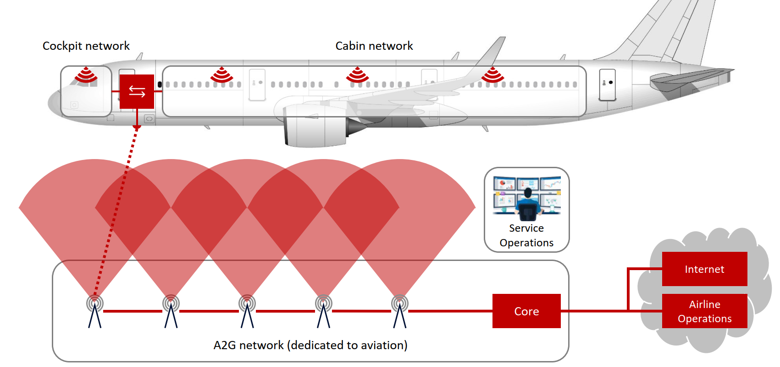
A321 IFC – Skyfive A2G Solution
1. Giải pháp Skyfive A2G
A2G cung cấp IFC tàu A321 từ các trạm phát mặt đất – công nghệ 4G, độ trễ thấp so với vệ tinh, tốc độ tới 110 Mbps/ tàu, 1Mbps/PAX (tương tự Starlink).
Skyfive đã triển khai A2G tại châu Âu, Trung đông, Indo; và kế hoạch bao phủ ĐNA trước 2028. Hiện có ~ 320 tàu bay khai thác A2G của Skyfive.
Giải pháp A2G đã bao gồm tính năng Wireless IFE có thể thay thế việc thuê Wifibox đang dùng trên A321CEO.
2. Triển khai tại VN
Trạm phát mặt đất: cần 22 trạm để bao phủ toàn bộ VN, dự kiến 6-9 tháng triển khai (sử dụng các trạm ACARS sẵn có). Skyfive đã có đối tác triển khai tại VN.
Cấp phát tần số vô tuyến: Skyfive đang làm việc với Cục tần số xin cấp phép sử dụng tần số A2G (dự kiến 6 tháng sau khi có MOU của VNA – đã ký)
3. Thời gian: Leadtime phần cứng + STC 12-15 tháng. Trong đó Wireless IFE có thể triển khai trước với Leadtime 8-10 tháng
4. Chi phí: phần cứng + STC + Mod kit ~ 250K/tàu
5. Tiến độ với VNA
VNA đã ký MOU với Skyfive
Skyfive đã gửi bản chào ROM: Phần cứng và STC, Mod kit
VNA tiếp tục làm việc và cập nhật tiến độ Skyfive xin cấp phép tần số, triển khải trạm phát mặt đất, bản chào FIRM và lộ trình triển khai.

Slide 46
NHÂN NHƯỢNG TRONG TUẦN
BẢNG TỔNG HỢP VÀ THEO DÕI NHÂN NHƯỢNG - VIETNAM AIRLINES
No | Concession No. | Type | Reg | Description | Issued By | Issued Date | ADD/CHK/Task No | Status
1 | 864-07/25 | B787 | A864 | AMP TASK 21-071-00 (INTERVAL OF 3 YEARS) APPLY FOR PN: 7113609-8 & SN: 7150522 | SQD | 18-Aug-2025 | AMP 21-071-00 | Open
2 | 515-01/25 | A321 | A515 | DUE TO OPERATION SCHEDULE, SCHEDULE OF CMP TASK 720000-W2-1 NEEDS TO BE EXTENDED | SQD | 16-Jul-2025 | AMP 720000-W2-1 | Open
3 | 612-02/25 | A321 | A612 | B2127 FUEL INERTING SYSTEM FAULT | SQD | 14-Jul-2025 | B2127
4 | 861-05/25 | B787 | A861 | B1628 LAVATORY/GALLEY AIR FLOW B1629 CORRELATED WITH B1628 | SQD | 14-Jul-2025 | B1628
5 | HVN/VN-A886/2025-07-18 | A350 | A886 | B1396 F/CTRL STABILIZER E1 ACTUATOR | CAAV | 18-Jul-2025 | B1396

Slide 47
Giờ bay trung bình trong tuần các đội tàu
This Week
Fleet |  | Total FH | Total FC | FH/FC
A320 | A320NEO | 270:20 | 178 | 1:31
A321 | A321 CEO | 144.99 | 1905 | 1:49
 | A321 NEO | 829:11 | 395 | 2:05
A350 | 35A | 401:15 | 116 | 3:27
 | 35B | 947:45 | 144 | 6:34
B787 | 78A | 789:10 | 123 | 6:24
 | 78B | 293:35 | 90 | 3:15
 | 78C | 561:00 | 188 | 2:59
ATR | ATR | 211:20 | 198 | 1:04
Next Week
Fleet |  | Total FH | Total FC | FH/FC
A320 | A320NEO | 233:45 | 156 | 1:29
A321 | A321 CEO | 144.42 | 1882 | 1:50
 | A321 NEO | 830:15 | 416 | 1:59
A350 | 35A | 386:55 | 116 | 3:20
 | 35B | 1065:40 | 159 | 6:42
B787 | 78A | 775:20 | 139 | 5:34
 | 78B | 297:35 | 93 | 3:11
 | 78C | 484:50 | 149 | 3:15
ATR | ATR | 232:15 | 220 | 1:03

Slide 48
Số chuyến bay theo ngày trong tuần các đội tàu
This Week
Fleet | 14-Jul | 15-Jul | 16-Jul | 17-Jul | 18-Jul | 19-Jul | 20-Jul | Avg.
A320 NEO | 8.00 | 8.33 | 8.33 | 7.33 | 9.33 | 8.67 | 9.33 | 8.48
A321 CEO | 7.13 | 6.82 | 6.64 | 6.69 | 6.82 | 7.33 | 7.41 | 6.98
A321 NEO | 5.89 | 5.11 | 6.67 | 6.44 | 6.56 | 6.78 | 6.44 | 6.27
A350 | 2.69 | 2.85 | 2.92 | 3.15 | 2.69 | 2.77 | 2.92 | 2.86
B787 | 3.94 | 3.81 | 3.50 | 3.69 | 3.56 | 3.44 | 3.13 | 3.58
ATR72 | 6.25 | 6.25 | 5.50 | 7.00 | 8.25 | 8.50 | 7.75 | 7.07
Next Week
Fleet | 21-Jul | 22-Jul | 23-Jul | 24-Jul | 25-Jul | 26-Jul | 27-Jul | Avg.
A320 NEO | 6.33 | 5.67 | 8.00 | 8.67 | 8.00 | 8.00 | 7.33 | 7.43
A321 CEO | 6.90 | 6.67 | 6.92 | 7.05 | 6.72 | 7.08 | 6.92 | 6.89
A321 NEO | 6.80 | 6.30 | 4.50 | 5.50 | 6.10 | 6.50 | 5.90 | 5.94
A350 | 3.23 | 3.08 | 2.77 | 2.62 | 3.08 | 3.62 | 2.77 | 3.02
B787 | 2.94 | 3.13 | 3.50 | 3.63 | 3.75 | 3.06 | 3.81 | 3.40
ATR72 | 8.00 | 7.50 | 7.75 | 7.25 | 7.75 | 8.50 | 8.25 | 7.86

Slide 49
Số chuyến bay khai thác theo ngày

Slide 50
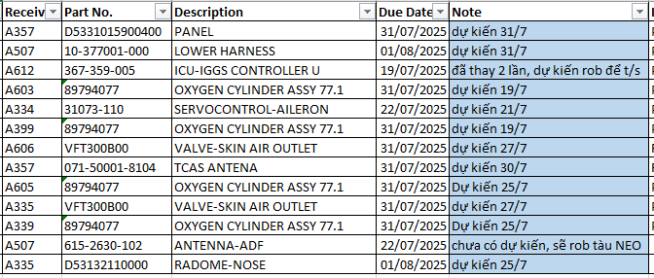
A321
Tình trạng vật tư cho hỏng hóc trên đội bay
Tàu AOG:
A357: đã chuyển đủ PTVT sang BKK, chờ khắc phục.
Tình hình tàu check:
A622: MO18+ENG1CHG+ENG2CHG+EA08-EA11+RTS (12/07-21/07): đã có đủ phương án vật tư
A613: LDGCHG (15/07-18/07): không có phát sinh
Hỏng hóc ảnh hưởng khai thác:
A356 hỏng ELT PN S1823502-03: dự kiến 30/7
Hỏng hóc B defect hết hạn trong 10 ngày:

Slide 51
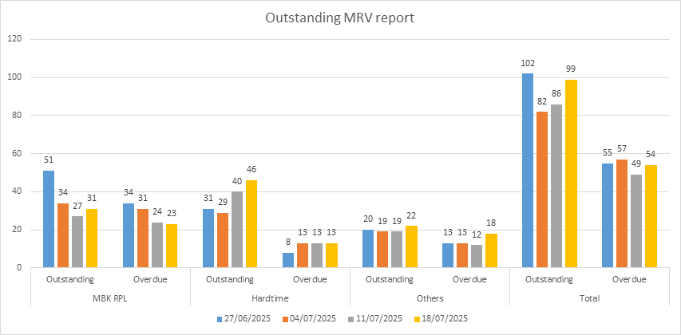
A321
Tình trạng đơn hàng Pooling: 54 đơn hàng quá hạn trong tổng số 99 đơn hàng đang open
Đơn hàng lấp đầy kho MBK: 23 overdue orders / total 31 orders
Đơn hàng cho Defect: 13 overdue orders / total 46 orders
Đơn hàng cho Hardtime/Softtime: 18 overdue orders / total 22 orders

Slide 52
A321 CÁC VẬT TƯ VƯỚNG MẮC
1. Danh mục ngoài pool: có 01 mục thiếu dự phòng so với yêu cầu:
- Starter Duct NEO: hiện đã dùng các thiết bị dự phòng cho tàu NEO bảo quản, có thể rob từ engine dự phòng hoặc tàu bảo quản khi cần gấp
2. Danh mục pool: có 13 mục thiếu dự phòng so với yêu cầu như sau:
- 01 mục có stock alternate (EEC NEO)
- 05 mới bị dùng cho tàu khai thác: sẽ về trước 30/07 (ACC VALVE NEO, SSTU, Sensor Delta Pressure, PRV và HPV CEO)
- 04 mục không có mức kho MBK (SSU captain, IPCV NEO)
- 03 mục khó khăn trong việc cung ứng như sau:
+ Motor Converter: OEM Safran không có stock, leadtime dài (tháng 8/25)
+ IFPC PUMP NEO: OEM Collins thiếu PTVT sửa chữa
+ Skin Outlet Valve: VSTEA thiếu PTVT sửa chữa

Slide 53
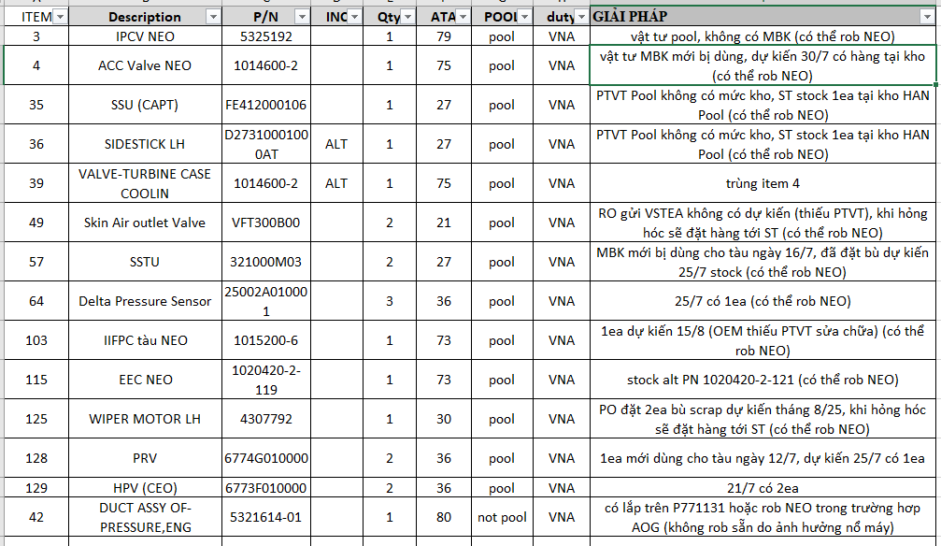
A321 CÁC VẬT TƯ VƯỚNG MẮC (Chi tiết)

Slide 54
TÌNH TRẠNG APU LRU A321
it | Part number | Description | MBK level | status
1 | 106-1-1100-02 | ACTUATOR-APU | 1 | stock 2ea
2 | 160494-1 | OIL COOLER |  | stock 2ea
3 | 2704506-2 | MOTOR STARTER | 2 | stock 1ea, hiện OEM không có stock nên PO chưa có dự kiến
4 | 3291238-2 | VALVE-SURGE CONTROL |  | stock 1ea
5 | 3291432-1 | LOAD CONTROL VALVE | 1 | stock 3ea
6 | 3616140-10 | FAN ASSY-OIL COOLING |  | stock 1ea
7 | 3876287-1 | DATA MEMORY MODULE | 1 | stock 1ea
8 | 3886188-3 | IGV ACTUATOR APU131-9A | 1 | stock 1ea
9 | 3888058-5 | EXCITER | 2 | stock 1ea
10 | 3888394-221205 | ECB | 1 | stock 3ea
11 | 4131020-4 | LUBE MODULE |  | stock 1ea
12 | 441921-5 | CONTROL FUEL UNIT | 1 | stock 1ea
13 | BA03604 | GENERATOR-APU | 1 | 21/7 có 1ea
14 | 3860864-1 | CLUTCH ASSY | 1 | stock 2ea

Slide 55
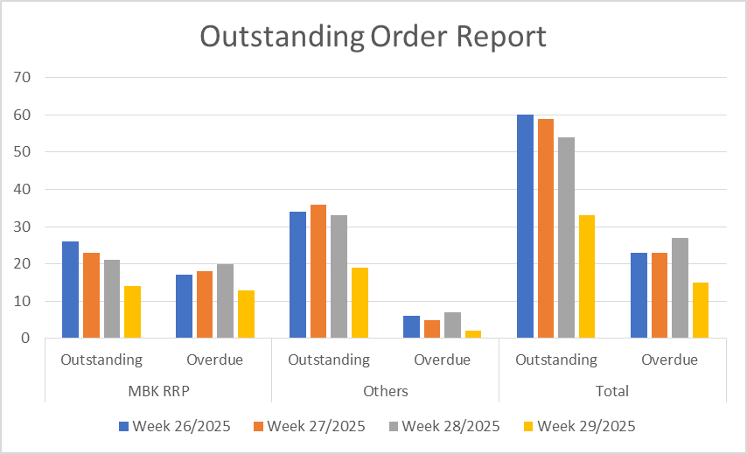
B787
Tình trạng đơn hàng Pooling: 15 đơn hàng quá hạn trong tổng số 33 đơn hàng đang open
Đơn hàng lấp đầy kho MBK: overdue 13 LO / total 14 LO
Đơn hàng khác (Defect, Hardtime): overdue 2 EO / total 19 EO

Slide 56
B787
STT | Tên thiết bị | P/N | Lưu ý | Tình trạng
1 | FMU | 7000546H14 | Hỏng hóc gây APU INOP. | Không có hỏng hóc. 01ea in stock + 01 Vip kit + 01ea về trong tuần 30.
2 | Chiller | 600-2 | Hiện cả fleet B787 có 07 hỏng hóc. | - 02ea in stock - 01RO giao HAN 21/07.
3 | VFSG | 7001330H04 | Nếu phát sinh hỏng hóc sẽ chỉ mở được 03 ngày. | 01ea in stock.
4 | CMSC | 7000045H03 | Hỏng hóc nhiều tại vị trí CAC chưa được làm nâng cấp lên H04 (dự kiến SB có trong tháng 9) | 01ea in stock.

Slide 57
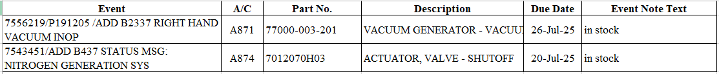
B787
Một số PTVT cần lưu ý:
PTVT thay nhiều: VFSG, CMSC, NSG, CAC, GWIV.
Hỏng hóc ảnh hưởng cần lưu ý:.
• A868 - CABIN ATTENDANT HANDSET AT DOOR 2L: đã có Handset
• A871 - RIGHT HAND VACUUM INOP: đã có Vacuum.

Slide 58
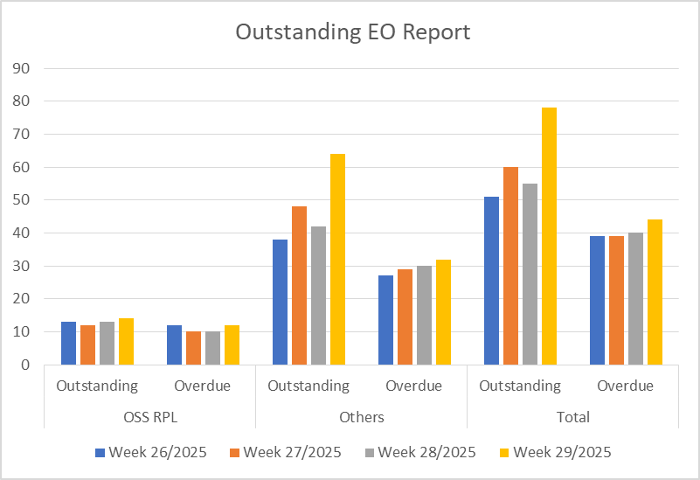
A350
Tình trạng đơn hàng Pooling: 44 đơn hàng quá hạn trong tổng số 78 đơn hàng đang open
Đơn hàng lấp đầy kho OSS: 12 overdue LO / total 14 LO
Đơn hàng khác (Defect, Hardtime): 32 overdue EO / total 64 EO
Tình trạng đơn hàng pool trong 4 tuần gần nhất:

Slide 59
A350
STT | Tên thiết bị | P/N | Hỏng hóc | Tình trạng
1 | Spoiler Servo control FCRM | CA67003-018/020/025 CA71323-016 / -015 | Hỏng hóc nhiều trên fleet A350. | - Spoiler Servo: 01 lấp đầy chưa có EDD. - FCRM: 01 lấp đầy dự kiến về trong tuần 30.
2 | Chiller | 688-6/688-6-00-100 | Hiện cần 13ea (11 hỏng hóc + 02 cho tàu bảo quản). | - NIL stock - 06RO: + 02ea EDD 11/08. +02ea chưa có EDD. + 02ea mới vào shop, chưa có quote.
3 | EDP | 53098-06 | Hỏng hóc phát sinh sẽ phải cắt tải, tiềm ẩn AOG. Vẫn hỏng hóc nhiều trên fleet A350. | + 05ea in stock (trong đó 04ea là của tàu BQ A895).
4 | VCRU, Motor Controller |  | Hỏng hóc ảnh hưởng đến hệ thống chiller của tàu bay. TAT sửa chữa tại shop Honeywell rất dài (vẫn chưa được cải thiện) dẫn đến việc cung ứng hàng của Airbus rất chậm. | Nhiều tàu A350 có mssg VCRU và controller. Chưa có thêm lịch về VCRU và Controller.
5 | Oven Safran | X200100 | + Hỏng hóc ảnh hưởng chất lượng dịch vụ. TAT ở shop rất dài do thiếu hụt sub part sửa chữa (PMSD). Độ tin cậy kém nên hỏng hóc rất nhiều. | Hiện đang có 12ea hỏng hóc, Safran dự kiến sẽ relase 04ea trong tuần 30 (trong đó 01ea dã có lịch release ngày 21/07).
6 | Starter | 1714214A | + Hỏng nhiều trên fleet A350 và rất nhiều quote BER repair, nguồn hàng từ OEM Collins không có sẵn, tàu BQ đã bị rob hết nhưng cũng không đủ. | Hiện cần 01ea cho A890 đang AOG ở SGN và 02ea cho tàu BQ A895. (chờ Collins cập nhật nguồn hàng đầu tuần 30). + 03ea PO chưa có EDD (01ea mới phát tuần 29). + 03 RO: 02ea BER repair, ban KT đang làm việc với Collins tìm nguyên nhân, 01ea chờ quote.

Slide 60
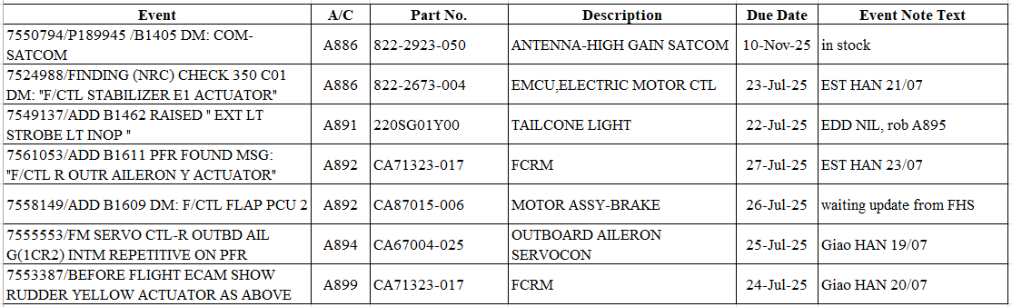
A350
Một số PTVT cần lưu ý:
+ Một số thiết bị pooling của OEM Honeywell liên quan hệ thống Chiller (VCRU, Motor Controler) TAT vẫn rất dài.
Hỏng hóc hệ thống flight control vẫn nhiều.
Hỏng hóc ảnh hưởng cần lưu ý:
• A886, A887, A888, A892, A896 - CHILLER SYS INOP: đặt hàng VCRU, chưa có EDD.
• A886 - SATCOM INOP: Satcom Antenna đã giao 19/07.
• A892 - F/CTL R OUTR AI-LERON Y ACTUATOR: FCRM giao HAN 23/07.
• A894 - DM F/CTL R OUTR AILER-ON G ACTUATOR: Actuator đã giao tối 19/07.

Slide 61
ATR
STT | Tên thiết bị | P/N | Hỏng hóc | Tình trạng
1 | Blade Propeller | R815505-6/-9 | For Major Inspection | 06EA: STK SGN (p/n R815505-9) 01RO: SCRAP 01RO: vào shop ngày 30/06
2 | Hub Propeller | 815470-2 | For Major Inspection | 02EA: STK SGN 01PO: Chưa có EDD
3 | Actuator Propeller | 815585-7 | For Major Inspection | 02EA: STK SGN
4 | End Wing-Left | S5741212100810 S5741212100910 |  | P/N S5741212100810: STK = 0 01EA: STK SGN P/N S5741212100910
5 | P.E.C | 816332-5-401 |  | 02EA: STK SGN
6 | MLG Shock Absorber | D23188000-6B | Hyd Leak | RO R4580325: chưa có EDD
7 | ACM | 2205120-4 | Cabin Hot | 05RO: chưa có EDD do thiếu PTVT thay thế. Trong đó có 4 warranty order bị từ chối bảo hành do bị oil and carbon contamination 01LO: thuê từ ngày 30/6 (min. 3 tháng) 01EA: STK SGN p/n 1600D000-004

Slide 62
Phanh, bánh lốp cho các đội bay
STT | Tên thiết bị | P/N | Hỏng hóc | Giải pháp và kiến nghị
1. | Lốp cho các đội bay |  | Lốp các loại đủ dự phòng. | -Ban QLVT tiếp tục thúc đẩy lốp về dự phòng cho cao điểm hè 2025
2. | Phanh cho Đội bay B787 | C20648000 | 01ea stock 01ea Vip kit + 01ea FAK Nga. 04ea về trong tuần 30. | - Ban QLVT đang làm việc với Safran thúc đẩy các cụm phanh đang sửa chữa về. - Tần suất thay phanh B787 đang gia tăng, Ban QLVT đã đề nghị Ban KT và VAECO cập nhật kế hoạch thay phanh cho 3 tháng tới và rà soát làm stagger để tránh tình trạng thay phanh hàng loạt những
3. | Phanh Đội bay A350 | 2-1756-1 | 03ea in stock. Dự kiến tuần 30 VSTEA xuất xưởng thêm 03 ea. | - Tần suất thay phanh A350 đang gia tăng rất nhanh, Ban QLVT đã đề nghị Ban KT và VAECO cập nhật kế hoạch thay phanh cho 3 tháng tới và rà soát làm stagger để tránh tình trạng thay phanh hàng loạt.
4. | Phanh đội Bay A321 | C20534100 | 05ea in stock. trong tuần 30 dự kiến sẽ có thêm 05ea. | - Ban QLVT đang tiếp tục thúc đẩy các heat sink A321 về để phục vụ bảo dưỡng phanh A321. - Ban QLVT đã đề nghị Ban KT và VAECO cập nhật kế hoạch làm stagger phanh A321 tránh việc thay phanh hàng loạt.

Slide 63
Động cơ
- Đội bay A350:
• Số lượng dự phòng: 03ea (thuê dài hạn) & 03 động cơ thuê ngắn hạn + 01 động cơ new (giao HAN 22/01).
• Số lượng trong kho: 01ea (ENG 21136)
• Số lượng động cơ đang tại shop sửa chữa: 06ea (04 động cơ 21043 và 21137, 21048, 21024 sửa tại N3 và 02 tại SEASL 21414 và 21604). 02 động cơ 21425 sẽ gửi N3 và 21035 sẽ gửi HAESL tháng 7/2025
01 ENG 21043 pickup 29Jul tại N3 dự kiến giao Vaeco 07/Aug.
01 ENG 21137 pickup 07Aug tại N3 dự kiến giao Vaeco 15/Aug.
01 ENG 21414 pickup 30July tại SIN giao Vaeco 10/Aug
- Đội bay B787:
• Số lượng dự phòng: 10ea (2 sở hữu, 2 dài hạn và 6 ngắn hạn) đã ký thêm 01 hđ thuê đc Mar/2025 với Aercap.
• Số lượng trong kho: 01ea in stock (ENG 956569)
• Số lượng động cơ đang tại shop sửa chữa:
06 động cơ ở KLM shop: 956599 và 956947, 956534, 956913, 956638, 956577 trong đó động cơ 956599 dự kiến giao SGN 27/06.
02 động cơ ở tại GE shop trong đó 01 động cơ 959395 đang sửa tại GE shop dự kiến xong cuối tháng 8/2025.
• Thuê động cơ đáp ứng KH sửa 2024-2025: B787 có 04 dự phòng và đang thuê 06 của Aercap (956933; 958266 và 958934 958966 và 956626, 956980) trong đó 956980 mới thuê do 01 đc trên A868 phải tháo đầu tháng 4/2025

Slide 64
Động cơ
- Đội bay A321 Ceo:
• Số lượng dự phòng: 13 (3 sở hữu, 10 thuê ngắn hạn)
• Số lượng trong kho: NIL
• Số lượng động cơ đang sửa tại shop:09ea
• Tàu đang thay động cơ: A390 - lắp V15858, tháo V16570
• Số lượng động cơ đang cho K6 thuê: 01ea (V12505) - dự kiến trả cuối tháng 8/2025
• Động cơ thuê tháo trả : V10533 (đã tháo 29/6, đã hoàn thiện tại VAECO, đang chuyển trả Willis)
- Vướng mắc:
+ Danh mục missing part list của động cơ sửa chữa về
- Giải pháp:
+ Thúc đẩy việc sửa chữa động cơ tại shop
+ Làm việc với Ban KT về KH động cơ về, tháo trả.

Slide 65
- Đội bay A321 Neo:
• Số lượng dự phòng: 05ea (2 sở hữu (đang SLB), 2 dài hạn và 01 thuê ngắn hạn thuê của PW).
• Số lượng trong kho: NIL.
• Số lượng động cơ sửa chữa: có 6 động cơ đang sửa (04 tại ESA và 01 tại IHI, 01 tại MTU-H) - Đang làm việc với shop, không có indution slot vào tháng 7
• Đã kí HĐ thuê thêm 2 động cơ - AerCap đã có engine GTF PW1127G-JM sẽ ready vào tháng 9 - ELFC có 02 engine GTF PW1127G-JM sẽ ready vào tháng 9 -10 - ALC có 02 engine GTF PW11333GA-JM sẽ ready vào tháng 10
Vướng mắc:
+ TAT tại shop kéo dài, hiện do shop quá tải các động cơ tháo cung phải đợi slot lên đến 200 ngày.
+ Các động cơ A321 NEO tháo đi sửa trước đây không có đc lắp lên, khi tháo trả đc thuê thiếu nhiều LRUs đang đi cùng đc sửa. + Khoảng thời gian cao điểm nghỉ lễ, thiếu hụt phụ tùng vật liệu, sự gia tăng các lỗi Rejection trong kiểm tra sau thử nghiệm.
+ PTVT thiếu hụt, đặc biệt là khác khối AP51
Giải pháp:
+ Thúc đẩy động cơ sửa chữa tại shop.
+ Tổ chức họp và tìm giải pháp với Ban KT, VAECO với danh mục MPL đc tháo khi gửi đi sửa.

Slide 66
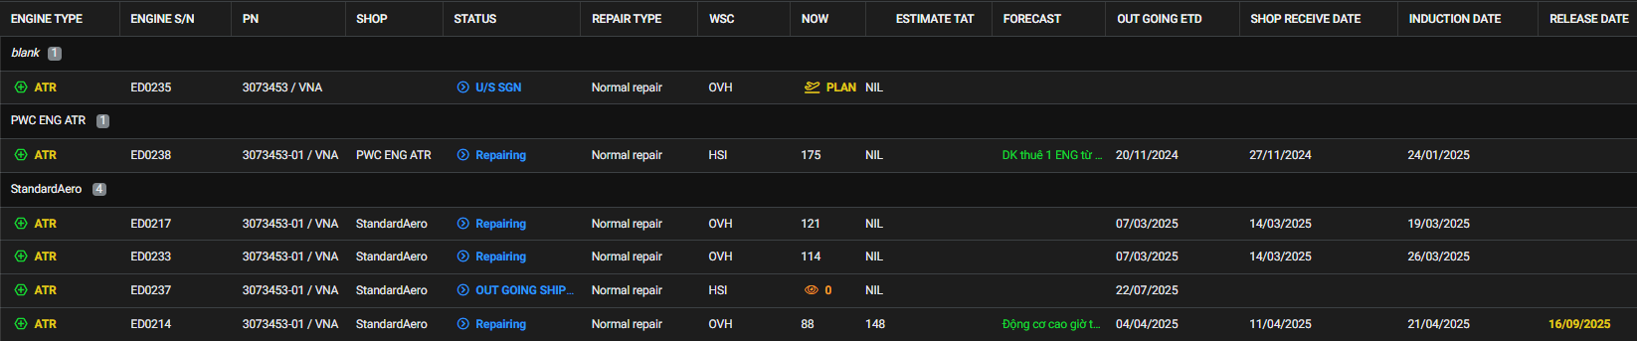
- Đội bay ATR:
• Số lượng dự phòng - 06 gồm 03 ENG sở hữu, 03 ENG thuê ngắn hạn: (ED0321) (ED0036) (ED0715).
• ED0238 đang sửa tại shop PWC tại SING.
• ED0217, ED0233, ED0214 đang sửa tại SA.
• ED0237 chuẩn bị gửi đi SA.
• Vướng mắc/ Khó khăn:
+ Các shop vẫn đang gặp trình trạng thiếu part, dẫn đến TAT bị kéo dài tại cả 02 shop.
TAT StandardAero: 250 ngày
TAT PWC: 240 ngày
• Giải pháp:
+ Tiếp tục theo sát các động cơ đang sửa chữa tại PWC và StandardAero.

Slide 67
Kế hoạch động cơ
A350: NIL stock.
+ ENG 21043 pickup 29Jul tại N3 dự kiến giao Vaeco 07/Aug.
+ ENG 21137 pickup 07Aug tại N3 dự kiến giao Vaeco 15/Aug.
+ ENG 21414 pickup 30July dự kiến giao 10/Aug
B787: 01ea in stock (ENG 956569).
+ ENG 965599 dự kiến giao VAECO SGN 26/Jul.
+ ENG 958395 dự kiến giao 30/Aug về SGN ngày 15/Sep
A321 CEO :
+ Động cơ về trong tháng 8: V16517 (27/8), V16694 (21/8).
A321 NEO:
+ Động cơ P771423 dự kiến về HAN 28/07.
+ Động cơ P771079 dự kiến về HAN 25/08.
+ Động cơ P771373 dự kiến về HAN 23/09.
ATR: NIL stock.
+ ED0238 sửa chữa tại PWC: dk release cuối tháng 8/2025.
+ ED0214 sửa chữa tại StandardAero: dk release 16/09/2025.

Slide 68
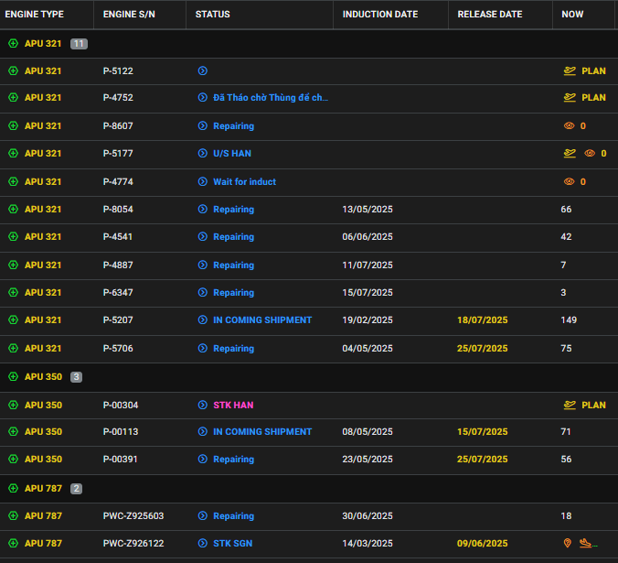
APU
APU A321
+ STK: 00 in stock
dự kiến có tiếp 02ea về trong tháng 7. (P-5207 Đang ship về, P-5706 dk ship 25/07/2025)
APU A350
+ STK: 01 (P-00304)
+ 01 APU đang sửa chữa:
P-00391: EDD 25/08/2025.
P-00113: về HAN 19/07/2025
APU B787
+ STK: 01ea stock SGN.
+ 01 APU đang sửa tại shop

Slide 69
THANK YOU

